Slide 1
Introduzione
Lezione 1
Lezione 2
Lezione 3
Lezione 4
INGEGNERIA DEL SOFTWARE
Lezione 5
Lezione 6
Lezione 7
Lezione 8
Appunti by Cristian Carrella
Lezione 9
Lezione 10
Lezione 11
Lezione 12
Lezione 13
Lezione 14
Lezione 15

Slide 2

Lezione I
Introduzione
Lezione 1
Cos’è l’ingegneria del software?
• “L'applicazione di un approccio sistematico, disciplinato, quantificabile allasviluppo, funzionamento e manutenzione di software"
• "Lo stato dell'arte nello sviluppo di software di qualità nei tempi e nei limiti del budget"
Lezione 2
Lezione 3
Lezione 4
Lezione 5
Produrre software non è un’arte e neppure una scienza:
è un’industria
• Si lavora sempre in un contesto di gruppo e di azienda
• vincoli economici e requisiti di qualitá
Lezione 6
Lezione 7
Lezione 8
Lezione 9
Qualità del software
Lezione 10
Lezione 11
Lezione 12
Lezione 13
Lezione 14
Lezione 15

Slide 3
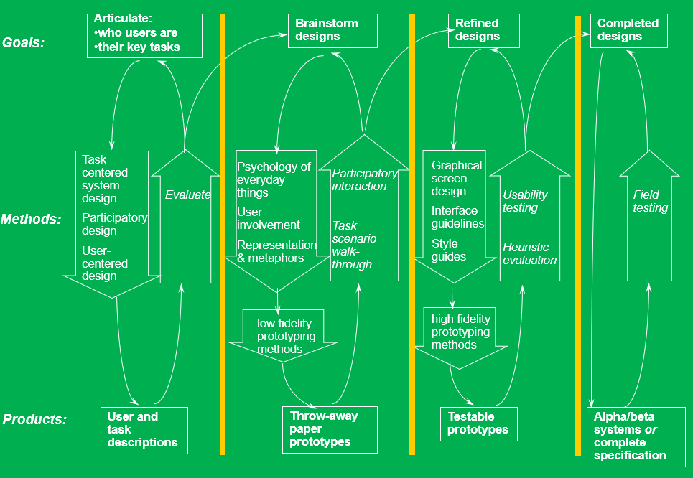
Lezione II
Introduzione
Lezione 1
3 Domande fondamentali :
Cosa fa il mio prodotto?
Chi userà il mio prodotto?
Come faccio a capire se la mia idea/realizzazione è efficiente ed efficace?
Lezione 2
Lezione 3
Lezione 4
Inteface design process
Lezione 5
Lezione 6
Lezione 7
Lezione 8
Lezione 9
Interazione
Uomo - Macchina
Lezione 10
Glossario
Conoscere l’utente
Lezione 11
Lezione 12
Usabilità
8 golden rules
Lezione 13
Psicologia dei suoni e dei colori
Lezione 14
Lezione 15

Slide 4
Lezione III
Introduzione
Lezione 1
Class Diagram e Sequence Diagram
Lezione 2
Modelli di analisi/dominio
Servono a fissare su carta il problema (miniworld).
Use Case Diagram, Class Diagram, Sequence Diagram, State Chart, Activity Diagram
Modelli di progettazione
Class Diagram, Sequence Diagram, State Chart, Activity Diagram con aggiunta di vincoli tecnici
Lezione 3
Lezione 4
Lezione 5
Lezione 6
Lezione 7
Lezione 8
Lezione 9
Class Diagram
Lezione 10
Use Case
Diagram
Sequence Diagram
Lezione 11
Lezione 12
State
Charts
Lezione 13
Lezione 14
Lezione 15

Slide 5
Lezione IV
Introduzione
Lezione 1
Lezione 2
Lezione 3
Lezione 4
Lezione 5
Lezione 6
Lezione 7
Lezione 8
Lezione 9
Requirment
Engineering
Lezione 10
I prototipi
Ingegneria dell’ usabilità
Lezione 11
Lezione 12
Event Driving Program.
Progettare per l’errore
Lezione 13
Schema riassun.
Lezione 14
Lezione 15
NOTA: albero delle funzionalità

Slide 6
Lezione V
Introduzione
Lezione 1
Lezione 2
Lezione 3
Lezione 4
Lezione 5
Lezione 6
Lezione 7
Lezione 8
Lezione 9
Software Design
Lezione 10
Architettura del software
Valutare l’usabilità
Lezione 11
Lezione 12
Google Analytics
(PP apparte)
Progettare il testo
Lezione 13
Progettare
la grafica
Lezione 14
Lezione 15

Slide 7
Lezione VI
Introduzione
Lezione 1
Lezione 2
Lezione 3
Lezione 4
Lezione 5
Lezione 6
Lezione 7
Lezione 8
Lezione 9
Design Pattern
Lezione 10
JUnit
Cloud
Lezione 11
Lezione 12
Verifica e Validazione
Container
Lezione 13
API REST
Lezione 14
Lezione 15

Slide 8
Lezione VII
Introduzione
Lezione 1
Lezione 2
Lezione 3
Lezione 4
Lezione 5
Lezione 6
Lezione 7
Lezione 8
Lezione 9
Lezione 10
Casi di test
Lezione 11
Lezione 12
Personas
Lezione 13
Lezione 14
Lezione 15

Slide 9

Qualità del software (1)
X
Definizione di Qualità:
Il grado in cui un sistema, un componente o un processo soddisfa i requisiti specificati.
Il grado in cui un sistema, componente o processo soddisfa le esigenze o le aspettative del cliente o dell'utente.
I fattori rispetto a cui si può misurare la qualità del software vengono classificati in:
• Fattori Interni - la qualità del software percepita dagli sviluppatori
• Fattori Esterni - la qualità del software percepita dagli utenti
Differenza tra programma e software
• Programma:
- l’autore è anche l’utente
- non è documentato
- quasi mai è testato
- non c’è progetto,
- molto difficilmente ha un mercato.
• Prodotto software:
- usato da persone diverse da chi lo ha sviluppato
- costo è circa 10 volte il costo del corrispondente programma
- necessità di un approccio strutturato allo sviluppo
Include almeno:
• Una batteria di test automatici
• I dati di configurazione, che permettono di installarlo
• Il manuale utente
• Documentazione che descrive la progettazione e realizzazione del sistema.

Slide 10
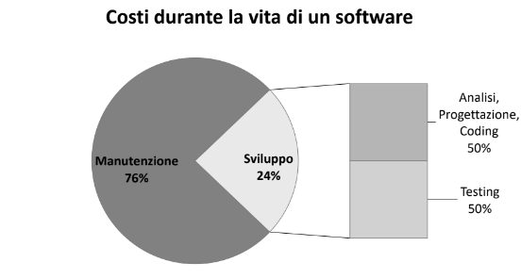

Qualità del software (2)
X
Tipologie di Prodotti Software
• Prodotti generici Off The Shelf : sistemi prodotti da una organizzazione e venduti a un mercato di massa
• Prodotti specifici : sistemi commissionati da uno specifico utente e sviluppati specificatamente
per questo da un qualche contraente
• La fetta maggiore della spesa è nei prodotti generici ma il maggior sforzo di sviluppo è nei prodotti specifici
• La differenza principale: chi dà le specifiche del prodotto (il produttore o il consumatore).
Problemi della produzione software: Costi
• Il software ha costi elevati: ore lavoro (manpower [più costoso]), hardware, software e risorse di supporto.
• La manutenzione costa più dello sviluppo
• Per sistemi che rimangono a lungo in esercizio i costi di manutenzione possono essere svariate volte il costo di produzione

Slide 11
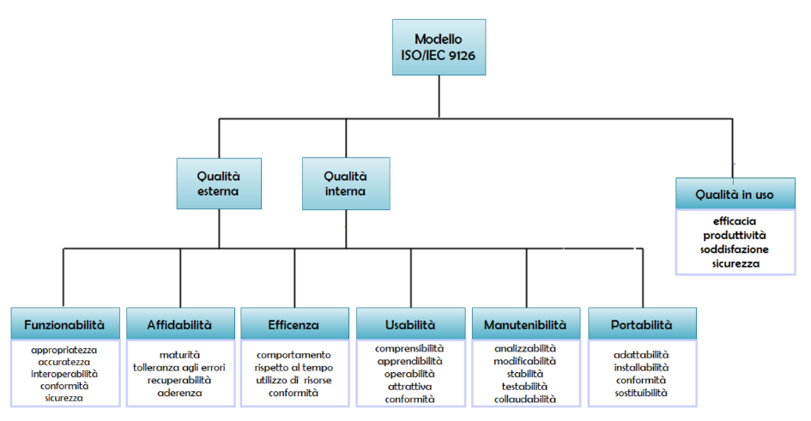
Qualità del software (3)
X
Gli Standard ISO per la qualità del software
ISO 9000 Philosophy
Lo Standard ISO 9001
• Documenta quello che fai
• Fai ciò che documenti
• Registra ciò che hai fatto
• Provalo
Lo standard internazionale ISO 9001 è il riferimento normativo globale per
la certificazione del modello di gestione di qualunque prodotto manifatturiero o servizio.
• Aspetti che devono essere misurati da un processo ISO 9001:
1. Dimostrare la conformità dei prodotti e dei servizi
2. Misurare le performance dei processi aziendali
3. Assicurare l’idoneità, l’adeguatezza e l’efficacia del sistema di Gestione della Qualità
4. Assicurare la soddisfazione dei consumatori
5. Valutare le performance dei fornitori esterni
6. Identificare i miglioramenti all’interno del sistema di gestione della qualità
Lo Standard ISO 9126
Lo standard ISO/IEC 9126 è stato definito all’interno della famiglia di standard ISO 9000 per caratterizzare la qualità del software.
• Qualità del software: “l’insieme delle caratteristiche che incidono sulla
capacità del prodotto software di soddisfare requisiti espliciti o impliciti”
• Prodotto software: “l’insieme di programmi, regole, procedure, documenti,
dati pertinenti all’utilizzo di un sistema informatico”.

Slide 12
Qualità del software (4)
X
Funzionalità : Un insieme di attributi che riguardano l'esistenza di un insieme di funzioni e la loro proprietà specificata. Le funzioni sono quelle che soddisfano bisogni dichiarati o impliciti.
Affidabilità : Un insieme di attributi che influiscono sulla capacità del software di mantenere il proprio livello di prestazioni in condizioni stabilite per un determinato periodo di tempo.
Usabilità : Un insieme di attributi che incidono sullo sforzo necessario per l'uso e sulla valutazione individuale di tale uso da parte di un o insieme implicito di utenti.
Efficienza : Un insieme di attributi che influiscono sulla relazione tra le prestazioni del software e la quantità di risorse utilizzate in determinate condizioni.
Manutenibilità : Un insieme di attributi che incidono sull'effetto necessario per apportare modifiche specificate (che possono includere correzioni, miglioramenti o adattamenti del software a condizioni ambientalimodifiche e modifiche dei requisiti e delle specifiche funzionali).
Portabilità : Un insieme di attributi che riguardano la capacità del software di essere trasferito da un ambiente a un altro (questo include l'ambiente organizzativo, hardware o software).

Slide 13
Qualità del software (5)
X
SQuaRE (da System and Software Quality Requirements and Evaluation) – evoluzione di ISO 9126.
Obiettivo: creare un framework più ampio e logicamente organizzato di norme e tecniche per la valutazione del prodotto software, gestendo anche aspetti metodologici e tecnologici più recenti.
Il concetto di Qualità del Software viene esploso in:
• Qualità di Prodotto, verificabile con ispezioni o strumenti di proprietà statiche sul codice informatico, o con test dinamici esclusivamente in ambienti simulati.
• Qualità in Uso, verificabile in ambiente reali con la partecipazione di utenti che enfatizzano le difficoltà o la facilità di interazione utente-computer.

Slide 14
Glossario
X
Pitch Elevator: è il discorso che un imprenditore farebbe ad un investitore se si trovasse per caso con lui in ascensore.
L'imprenditore, quindi, si troverebbe costretto a descrivere sé e la propria attività sinteticamente, chiaramente ed
efficacemente per convincere l'investitore ad investire su di lui, ma nei limiti di tempo imposti dalla corsa dell'ascensore.
Common Ground: come termine per indicare le presunte informazioni di background condivise da un gruppo di persone.
Ad esempio – Sappiamo che con la x si chiude una finestra
Ergonomia: In pratica è quella scienza che si occupa dello studio dell'interazione tra individui e tecnologie.
La qualità del rapporto tra l'utente e il mezzo utilizzato è determinata dal livello di ergonomia.
Il requisito più importante per determinare questo livello è la sicurezza, seguito dall'adattabilità, l'usabilità, il comfort,
la gradevolezza, la comprensibilità, la prestazione umana e così via. Il rapporto tra l'utente ed il mezzo utilizzato influisce inoltre in maniera rilevante sulla "efficienza" dello stesso individuo, come si evince dall'enunciato «migliorare la soddisfazione
dell'utente e l'insieme delle prestazioni del sistema».
Ontologia: studio dell'essere in quanto tale, nonché delle sue categorie fondamentali.
Tassonomia: disciplina che si occupa della classificazione gerarchica di elementi viventi o inanimati. Es: albero navbar

Slide 15
Conoscere l’utente (1)
X
Definendo qualcuno “utente”, scegliamo di ignorare tutto ciò che lo caratterizza come persona, e di qualificarlo semplicemente in relazione al prodotto o al servizio di cui si serve.
Lo studio dell’utente può essere compiuto a differenti livelli. Al livello cognitivo, consideriamo l’utente come essere umano dotato di specifiche abilità, derivanti dalla struttura del suo corpo e della sua mente. Per fornirgli strumenti che possa utilizzare con profitto, è necessario conoscere queste caratteristiche: non possiamo chiedergli di svolgere compiti che non è fisicamente in grado di eseguire, e non possiamo pretendere elaborazioni che il suo cervello non può effettuare. Aquesto scopo, utilizziamo le conoscenze dell’ergonomia e dell’ergonomia cognitiva, che a loro volta si basano sulle conoscenze scientifiche derivanti dallo studio della psicologia e della fisiologia umana.
Le diversità fra esseri umani, anche considerando solo il livello cognitivo, sono rilevanti. Quando poi, da quest’ambito
strettamente funzionale, passiamo a considerare gli utenti come persone, ciascuno con una specifica formazione, cultura
e storia personale, le diversità si fanno ancora più marcate, e caratterizzano ogni specifico utente nella sua individualità.
Oltre alle caratteristiche individuali, vogliamo studiare il comportamento delle persone. La conoscenza dei comportamenti degli utenti, nelle loro relazioni a uno specifico prodotto o servizio, ha un grande valore per il progettista. Solo conoscendone in dettaglio i comportamenti egli sarà in grado di comprenderne i problemi e le necessità, e, quindi, di individuare le soluzioni più adeguate.
Gli utenti di un sistema interattivo possono rivestire ruoli diversi, secondo la funzione che esercitano in rapporto ad esso. Per esempio, un utente di un sito web con il ruolo di amministratore svolge una funzione diversa da quella dei redattori dello stesso sito. Ancora diverso è il ruolo dell’utente finale, cioè colui che accede al sito dalla rete, per conoscerne i contenuti. Un utente può avere più ruoli.

Slide 16
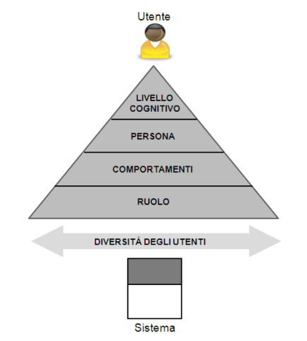
Conoscere l’utente (2)
X
Sono stati proposti diversi modelli che rappresentano l’essere umano come un sistema per elaborare le informazioni (human information processor). Essi non pretendono di descrivere l’apparato cognitivo umano come è nella realta, ma si limitano a metterne in evidenza le caratteristiche più rilevanti per chi desideri studiare. Questi modelli hanno permesso di definire dei parametri quantitativi della che
permettono di eseguire calcoli precisi sulle prestazioni teoricamente possibili per l’esecuzione di particolari compiti, per esempio la digitazione di un testo su una tastiera.
Il Model Human Processor può essere diviso in tre sottosistemi interagenti: (1) il sistema percettivo, (2) il sistema motorio, e (3) il sistema cognitivo, ciascuno con le sue memorie e processori.
In sostanza, la conoscenza dei valori associati ai parametri che caratterizzano i processi sensoriali, cognitivi e motori dell’essere umano permette al progettista di predire le prestazioni dell’utente tipico nell’effettuazione dei compiti richiesti dal sistema in fase di progettazione mediante calcoli più o meno complessi. Il vantaggio è che il progettista potrà valutare comparativamente soluzioni di progetto diverse, prima della loro realizzazione, per scegliere quella più conveniente dal punto di vista prastazionale.

Slide 17
Conoscere l’utente (3)
X
In particolare, il metodo GOMS decompone l’interazione con il sistema nelle sue azioni elementari:
Goals - sono gli obiettivi che l’utente intende raggiungere
Operators - le azioni da compiere per raggiungerli.
Methods - sono le sequenze di operatori disponibili per raggiungere ogni singolo goal.
Selection rules - descrivono i criteri di selezione di un metodo rispetto agli altri.
Ad ogni azione elementare vengono associati dei tempi di esecuzione, derivanti dal modello, e questi vengono poi sommati tenendo conto dei metodi e delle regole di selezione.
Nell’essere umano le variazioni individuali sono rilevanti, e i parametri utilizzati nel calcolo possono avere notevoli variazioni. Per esempio, l’età o il possesso di particolari abilità o disabilità possono influenzare in modo rilevante le nostre prestazioni. Inoltre, il nostro comportamento è influenzato da numerosi fattori di cui il modello non tiene conto: la fatica, l’ambiente circostante, i vincoli organizzativi, le motivazioni che abbiamo nell’esecuzione del compito, e così via. Poi, durante l’interazione possiamo fare degli errori, ed essere costretti a ripetere più volte alcune sequenze di azioni. Oppure, ancora, possiamo non conoscere bene il sistema, e quindi usarlo in modo diverso da quello teoricamente ottimale.

Slide 18
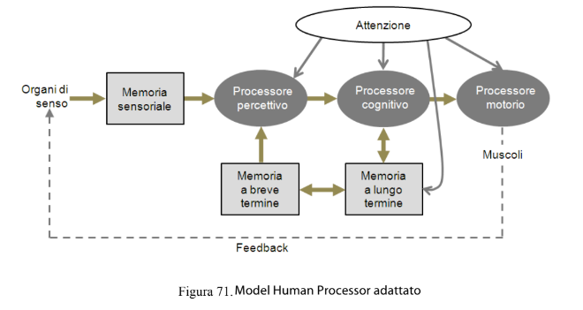
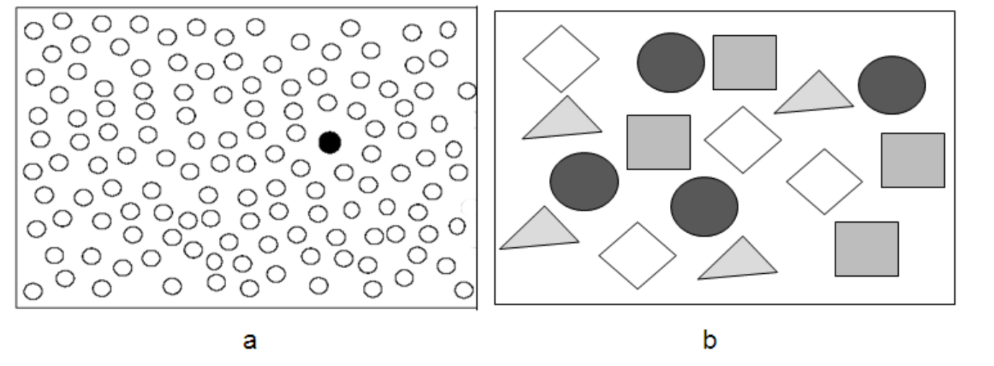
Conoscere l’utente (4)
X
Modello MHP
L’attenzione
Difficile definizione, per semplicità: quell’insieme di processi cognitivi che ci permettono di selezionare, fra tutte le informazioni che arrivano ai nostri sensi, quelle che in qualche modo ci interessano.
Se siamo in una strada rumorosa, fra tutti gli stimoli che arrivano alle nostre orecchie selezioniamo solo le parole del nostro amico, ignorando il rumore del traffico, anche se fossero molto forti. Se però, mentre stiamo chiacchierando, qualcuno pronuncia il nostro nome, noi ce ne accorgiamo. Non occorre che urli: anche se lo fa a bassa voce, la nostra attenzione viene attratta da questo nuovo stimolo, e ci consente di elaborarlo.
Si parla di attenzione selettiva quando ci focalizziamo su un singolo evento escludendo gli altri, e di attenzione divisa quando seguiamo contemporaneamente più eventi. Non si tratta di due fenomeni indipendenti, ma di due aspetti dello stesso fenomeno.
L’attenzione può essere influenzata da fattori esterni (esogeni) e interni (endogeni). Nel primo caso, sono le caratteristiche degli stimoli che arrivano ai nostri sensi che la influenzano, e numerosi studi cercano di determinare queste caratteristiche. Come quando qualcuno ci chiama per nome.
Nel secondo caso, la nostra attenzione è guidata da noi stessi: dai nostri obiettivi, dalle nostre emozioni, dai nostri pensieri. L’importanza dei fattori endogeni è resa evidente da molti semplici esperimenti, come il seguente.
Esperimento
Si chieda di contare i triangoli. Poi si nasconda la figura e gli si chieda il numero dei quadrati bianchi. Il nostro interlocutore non sarà in grado di rispondere: il compito che si era assegnato gli aveva fatto ignorare tutte le altre informazioni. La sua attenzione era rivolta esclusivamente ai triangoli.
X

Slide 19
Conoscere l’utente (5)
X
La nostra attenzione è tanto più focalizzata quanto più siamo impegnati in un compito difficile.
Esempio giocatori di basket-gorilla[…]
Gli esperimenti mostrano che quando cerchiamo di prestare attenzione a più compiti contemporaneamente, le prestazioni sono in genere peggiori di quelle ottenute quando siamo impegnati negli stessi compiti, ma uno per volta. I sistemi che richiedono all’utente attenzione divisa possono risultare quindi poco usabili.
Durante la progettazione di un sistema interattivo si dovranno, quindi, considerare approfonditamente i seguenti aspetti:
come mantenere costantemente l’attenzione dell’utente sugli elementi desiderati dell’interfaccia - si può conseguire realizzando degli opportuni indizi attentivi (attentional cue) che attraggano e guidino l’attenzione dell’utente dove si desidera. Es: puntatore mouse.
come evitare interferenze indesiderate, che sottraggano l’attenzione dell’utente da tali elementi - Quando il campo visivo è troppo ampio o troppo complesso, si dovranno studiare degli indizi attentivi particolari. Es: spotlight teatro. Non è necessario che gli indizi attentivi siano di grandi dimensioni, anche un testo ben contrastato va bene o delle notifiche rosse sul logo di un app.
come ridurre al minimo le richieste di attenzione divisa poste dall’interfaccia.

Slide 20
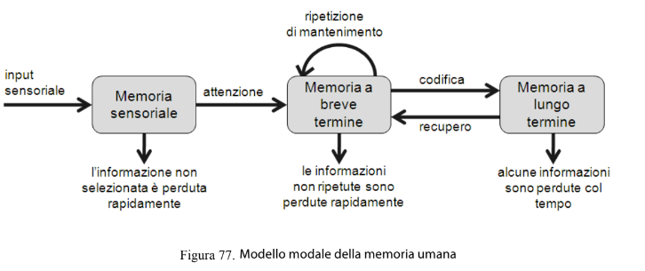
Conoscere l’utente (6)
X
La Memoria
La memoria umana può essere rappresentata con il modello modale.
Questo modello ipotizza l’esistenza di una serie di fasi, attraverso cui l’informazione transita, e una serie di “magazzini” destinati a contenerla. In particolare, i dati sensoriali non ancora elaborati sono inizialmente acquisiti in memorie sensoriali (sorta di buffer o registri temporanei associati agli organi di senso, dove i dati grezzi permangono per un tempo molto breve – frazioni di secondo).
Vengono quindi selezionati attraverso meccanismi in cui gioca un ruolo importante l’attenzione, e caricati in una memoria a breve termine (short-term memory), che è ritenuta il componente principale dove avvengono le elaborazioni mentali. La permanenza nella STM è molto breve: essi sono utilizzati per supportare i processi cognitivi in atto, e subito eliminati oppure trasferiti, con un atto consapevole, nella memoria a lungo termine (long-term memory) per una ritenzione permanente. In pratica, secondo questo modello, la memoria a breve termine viene utilizzata per contenere i dati in corso di elaborazione; per questo, viene anche chiamata memoria di lavoro (working memory). La memoria a lungo termine, invece, è il deposito permanente – o comunque di lunghissima durata – di tutto quanto conosciamo.
Esempio: Quando dobbiamo telefonare a un amico, cerchiamo prima il numero di telefono nell’agenda. L’informazione visiva transita nella memoria sensoriale del sistema visivo, e poi, trasformata in qualche modo in numeri, viene depositata nella
memoria a breve termine. Da qui la preleviamo quando componiamo il numero. Subito dopo, essa viene di solito
dimenticata, perchè non ci serve più.
Se lo vogliamo ricordare più a lungo, dobbiamo trasferirlo nella memoria a lungo termine. Per questo, dobbiamo ripeterlo mentalmente molte volte o utilizzare altre tecniche che facilitino la memorizzazione.

Slide 21
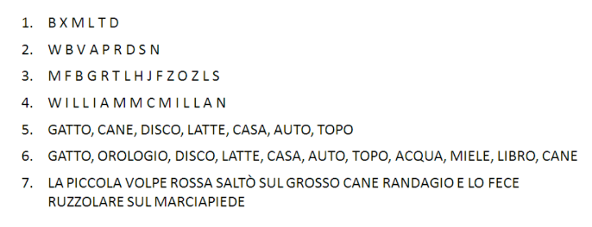
Conoscere l’utente (7)
X
La memoria a breve termine (1)
Miller quantifica la capacità della STM in 7±2 (da 5 a 9) elementi di informazione, detti chunk. Un chunk (letteralmente, “pezzo”), è un raggruppamento di elementi che trattiamo in modo unitario.
Sequenza 1 : 6 lettere → facilmente ricordabile
Sequenza 2: 9 lettere → ricordabile al limite
Sequenza 3: 15 lettere → difficilmente ricordabile
Sequenza 4: 15 lettere → facilmente ricordabile poiché le lettere non
sono fra loro scorrelate
5, 6, 7 vale lo stesso discorso solo che i chunk sono parole e non lettere
Si può notare che anche per ricordare i numeri di telefono usiamo la tecnica del chunking. Fino alle classiche sette cifre, non abbiamo troppi problemi. Se però dobbiamo ricordare anche i prefissi, le cifre diventano una dozzina, e allora scomponiamo il numero in chunk di più cifre.
Per quanto riguarda la permanenza dell’informazione nella STM, altri esperimenti dimostrano che è molto breve (meno di 20 secondi), a meno che l’informazione non venga “ripetuta mentalmente” (reiterazione, o rehearsal), con un processo che richiede attenzione. Così facendo, siamo in grado di ritenere un’informazione anche molto a lungo. La durata può ridursi ulteriormente, se facciamo del lavoro cognitivo impegnativo che, in qualche modo, “sovrascrive” i contenuti precedenti (interferenza).

Slide 22
Conoscere l’utente (8)
X
La memoria a breve termine (2)
Un esperimento classico per dimostrare la limitata durata della memoria a breve termine fu condotto da Peterson. A un insieme di soggetti veniva presentato un gruppo di tre consonanti seguito da un numero di tre cifre. Il soggetto doveva iniziare subito a contare all’indietro, per tre, dal numero indicato (100, 97, 94, ...). Quando veniva interrotto dallo sperimentatore, doveva rievocare le tre consonanti. Il conteggio all’indietro serviva a impedire che “ripetesse mentalmente” le lettere da ricordare. La capacità di rievocazione degrada molto in fretta: dopo una diecina di secondi, è circa del 30%, dopo una ventina di secondi, del 10%. In altre parole, dopo venti secondi, nel 90% dei casi il contenuto della memoria a breve termine è già perso.
PowerPoint 2003, mostra un esempio tipico. Durante la preparazione di una presentazione, se si chiede al sistema di help come si cambia il layout di una slide, si ottene sul video una finestra con le istruzioni richieste. Quando iniziamo a eseguire queste istruzioni, la finestra con la slide si porta in primo piano, coprendo quella con le istruzioni. Per eseguirle, dobbiamo ricordarle, poichè non le possiamo vedere.
Questo risulta difficile quando le istruzioni superano i limiti espressi dal “magico numero sette”. Come se non bastasse, mentre eseguiamo le istruzioni dobbiamo compiere altre attività cognitive: muovere il mouse, aprire i menu indicati, selezionare le voci corrette…
La soluzione progettuale corretta è ovvia: fare in modo che la finestra con le istruzioni rimanga sempre in primo piano, anche mentre si opera sull’altra.
Il progettista di sistemi interattivi dovrà sempre evitare di sovraccaricare la memoria a breve termine dell'utente:
• facilitandogli il chunking, cioè richiedendogli di memorizzare solo elementi che abbiano un significato o che siano
familiari, e in numero limitato (7±2);
• minimizzando comunque le richieste di memorizzazione in presenza di altre attività cognitive, per evitare
interferenze.

Slide 23
Conoscere l’utente (9)
X
La memoria a lungo termine
Essa ci consente di ricordare le informazioni per molto tempo: potenzialmente, per tutta la vita. Alcuni autori la considerano costituita da due grandi sottosistemi, che svolgono compiti diversi:
la memoria dichiarativa : tutte le conoscenze esprimibili a parole che si hanno sul mondo
la memoria procedurale : le conoscenze su come fare le cose: andare in bicicletta, annodare la cravatta…
La memoria dichiarativa, a sua volta, può essere decomposta in due sottosistemi:
la memoria episodica : registra i fatti che avvengono nel tempo – caduta muro di Berlino, risultato elezioni. Se gli episodi riguardano la vita della persona che li ricorda, si parla di memoria autobiografica.
la memoria semantica : conserva le conoscenze generali sul mondo - il prezzo di un oggetto, il nome del Presidente della Repubblica, tutto ciò che abbiamo imparato a scuola.
Un sistema interattivo sollecita tutte le funzioni della memoria dei suoi utenti. Innanzitutto, la memoria semantica, per quanto riguarda ciò che l’utente conosce, dal punto di vista teorico, sull’uso del sistema: il significato delle voci dei menu o dei tasti di scelta rapida, l’esistenza o meno di determinate funzioni. Quindi la memoria procedurale, per le modalità di interazione: per esempio, l’uso della tastiera e del mouse, la selezione della voce di un menu. Infine, la memoria episodica, per quanto riguarda la storia dell’interazione con il sistema. Per esempio, quando utilizziamo un word processor, ricordiamo di avere salvato il file pochi minuti fa, oppure che ieri ne abbiamo cambiato i valori di default.
Gli psicologi studiano i processi di codifica (encoding) e di recupero (retrieval) dell’informazione nella/dalla memoria a lungo termine. Per codifica intendiamo i processi che attuiamo per memorizzare qualcosa. Il recupero si riferisce, invece, ai processi che attiviamo per rievocare qualcosa che abbiamo memorizzato.

Slide 24
Conoscere l’utente (10)
X
La memoria a lungo termine (2) – Codifica e Recupero
I metodi per memorizzare le informazioni si chiamano mnemotecniche:
1. Reiterazione
2. Ausilii mnemonici, che utilizzano associazioni di vario tipo Es: Bill Gates.
Il progettista di sistemi interattivi può suggerire in molti modi queste associazioni all’utente, affinchè ricordi meglio le shortcut Es: CTRL + P = print ...
Per quanto riguarda il recupero delle informazioni dalla memoria a lungo termine, un aspetto importante è la distinzione fra riconoscimento e rievocazione.
Rievocare (recall) significa estrarre dalla memoria un'informazione precedentemente memorizzata: “qual è la capitale del Nicaragua?”.
Riconoscere (recognition), invece, significa individuare, fra diverse alternative, quella (o quelle) che fanno al caso nostro: “La capitale del Nicaragua è San Josè, Tegucicalpa o Managua?”
Gli esperimenti dimostrano che è più facile riconoscere che rievocare. Supponiamo di presentare a un soggetto una lista di parole fra loro scorrelate. Se, in seguito, gli chiediamo di elencare quelle che si ricorda, egli ne rievocherà un certo numero, che diminuirà con l’aumentare del tempo intercorso fra presentazione e rievocazione. Dopo pochi minuti, ne elencherà parecchie, dopo una settimana, pochissime. Se invece, dopo la presentazione della lista, gliene presentiamo una seconda, chiedendogli di riconoscere le parole presenti anche nella prima, la percentuale di parole riconosciute sarà più alta di quelle rievocate. Anche la capacità di riconoscimento degrada col tempo, ma in modo più lento della capacità di rievocazione.
Il progettista deve evitare sforzi di rievocazione. Es: differenza tra cli (rievocare comandi) e gui (riconoscere icone)

Slide 25
Conoscere l’utente (11)
X
Il sistema motorio
Apprendimento motorio: l’apprendimento di particolari sequenze di movimento che coinvolgono l’apparato muscolare
L’utilizzo dei sistemi interattivi, spesso, presuppone qualche forma di apprendimento motorio, che richiede un particolare coordinamento fra occhio e mano (eye-hand coordination).
Più facili – doppio click | Più difficili – giocare a call of duty
Quando il sistema richiede comunque l’apprendimento di abilità motorie particolari, dovrebbe essere sempre permesso di adattarne i parametri alle esigenze individuali degli utilizzatori. Per esempio, nel caso del mouse, modificando la velocità del doppio clic.
Come ogni tipo di apprendimento, anche quello motorio procede per gradi. Inizialmente, eseguiamo i movimenti in
modo approssimato commettendo frequenti errori; queste prime prove ci forniscono tuttavia dei feedback che ci permettono di correggere. Con la ripetizione, il movimento si fa più fluido e preciso, e facciamo meno errori.
Un elemento essenziale in questo processo è la presenza di feedback. Esso ci permette di confrontare le intenzioni con i risultati, e di correggere il movimento di conseguenza. Senza feedback le nostre prestazioni non migliorano.
Il feedback può essere qualitativo, come per esempio quando impariamo il movimento che ci permette di ingrandire o rimpicciolire una fotografia dello schermo multi-touch dell’iPhone in corrispondenza del movimento delle nostre dita, l’immagine si modifica in modo continuo.
Il feedback può essere quantitativo, come quando impostiamo l’ora della sveglia, ancora sull’iPhone selezioniamo l’ora della sveglia strisciando il dito sulla rotella delle ore, che ruota in modo corrispondente al movimento.
A differenza di prima, però, la rotella ci mostra in ogni istante ora e minuti selezionati. Siamo così in grado di valutare con precisione quanto manca al raggiungimento dell’obiettivo, e di graduare il nostro movimento, in maniera più fine. Quando il feedback è quantitativo, come in questo caso, l’apprendimento è solitamente più preciso, e facciamo meno errori.

Slide 26
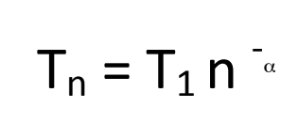
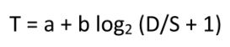
Conoscere l’utente (12)
X
Il sistema motorio (2)
Quante prove servono per imparare a mandare una pallina in buca con una mazza da golf?
Si trova che il tempo necessario per effettuare un compito motorio diminuisce con la pratica, secondo una legge di potenza: la cosiddetta legge di potenza della pratica (Power Law of Practice). Questa legge ci dice che, se T1 è il tempo impiegato per eseguire la prima prova, Tn è il tempo impiegato per effettuare l’n-esima prova dove α è una costante che dipende dal tipo di compito, il cui valore si trova tipicamente nell’intervallo 0.2 - 0.6.
La curva dell’equazione fa vedere che l’apprendimento iniziale è più veloce e poi rallenta.
Legge di Fitts
Un modello matematico per prevedere il tempo T necessario per raggiungere il bersaglio (es: bottone) con un puntatore, in funzione della sua dimensione S!e della distanza D dal punto di partenza.
T è il tempo medio necessario per effettuare il movimento;
D è la distanza fra il punto di partenza e il centro del bersaglio;
S è la dimensione del bersaglio, misurata lungo l’asse del movimento. S può anche essere considerato il margine di tolleranza sulla posizione finale, poiché questa deve cadere nell’intervallo ±S/2 dal centro del bersaglio;
a e b sono due costanti che dipendono dallo strumento di puntamento utilizzato: dito, mouse...
Il tempo impiegato è logaritcamente proporzionale alla distanza tra il puntatore e il bersaglio ed inversamente proporzionale alla dimensione del bersaglio.

Slide 27
Sistemi interattivi ed interfacce (1)
X
L’uomo ha creato sistemi informativi a cui accede mediante interfacce (indipendenti dalla logica del sistema sottostante).
Un sistema può essere considerato complesso:
complessità interna (o strutturale): perché composto da molti componenti che interagiscono fra loro in modo complicato, complessità esterna (o funzionale): perché è destinato a supportare numerose attività.
Per esempio:
Un coltello da lancio è composto soltanto da una lama e da un manico, e serve a un solo scopo, quello di colpire un bersaglio lontano → non ha complessità.
Un iPhone, col suo ricco corredo di funzionalità, realizzate attraverso tecnologie sofisticate →complesso sia funzionalmente sia strutturalmente.
complessità d’uso : la maggiore o minore facilità con cui siamo in grado di utilizzare un sistema.
Per esempio: un sistema elementare come il coltello da lancio richiede, per essere usato con precisione, grande destrezza, ottenibile solo con un lungo allenamento. Invece, l’iPhone, funzionalmente molto ricco, è considerato di solito molto facile da usare.

Slide 28
Sistemi interattivi ed interfacce (2)
X
La diversità degli utenti
Tutti gli utenti sono diversi. Gli utenti non sono solo diversi nelle loro caratteristiche individuali (lingua, cultura, scolarità, abitudini, preferenze, ecc.), ma anche nei rapporti con il sistema. Ogni utente chiede al sistema cose diverse, e si rapporta con esso in modo specifico, differente da quello di altri utenti.
Es: Una persona su word può scrivere più grande, altri più piccolo… Alcuni sono giovani, e abituati fin da piccoli all’utilizzo degli strumenti dell’informatica, altri sono anziani, e possono avere nei confronti dello strumento un atteggiamento di diffidenza o di paura.
Velocità del cambiamento
Capacità e competenze divengono rapidamente obsolete, perché i prodotti della tecnologia evolvono di continuo e in modo sempre più rapido.
Le cause di questa accelerazione così evidente dell’evoluzione dei prodotti tecnologici sono molteplici:
I bisogni degli utenti fanno nascere nuovi prodotti, i quali a loro volta inducono nuovi bisogni: l’esperienza d’uso ne suggerisce sempre delle modifiche migliorative, che si concretizzano in nuove versioni o in prodotti nuovi.
L’evoluzione della tecnologia offre continuamente nuove possibilità. Anche in questo caso c’è un ciclo di feedback: i prodotti esistenti stimolano la ricerca di innovazioni tecnologiche, e queste permettono miglioramenti ai prodotti. Questo fa sì che i prodotti esistenti siano continuamente rimpiazzati da prodotti che utilizzano tecnologie di nuova generazione.
Concorrenza tra produttori di un unico mercato.

Slide 29
Sistemi interattivi ed interfacce (3)
X
L’interfaccia d’uso dei sistemi riveste un ruolo fondamentale. Essa ha il compito di “filtrare” la complessità, presentando all’utente un’immagine semplificata del prodotto, e congruente con i compiti che egli deve svolgere. Una buona interfaccia non solo nasconde la complessità interna del sistema, ma ne riduce la complessità funzionale, mettendo a disposizione dell’utente funzioni di più alto livello, in grado di effettuare compiti complessi con un grado di automatismo maggiore. Ciò viene realizzato integrando numerose funzionalità semplici in funzionalità più potenti, con il risultato di semplificare il dialogo fra l’utente e il sistema.
L'Ergonomia ha come obiettivo attuale quello di contribuire alla progettazione di oggetti, servizi, ambienti di vita e di lavoro, perché rispettino i limiti dell'uomo e ne potenzino le capacità operative. L'ergonomia si alimenta delle acquisizioni scientifiche e tecnologiche che permettono di migliorare la qualità delle condizioni di vita, in tutte le attività del quotidiano ottenendo comprensione più rapida, comprensione migliore, possibilità di ottenere un livello di comprensione utile in una situazione precedentemente troppo complessa, soluzioni più rapide, soluzioni migliori, e la possibilità di trovare soluzioni a problemi che prima sembravano insolubili.

Slide 30
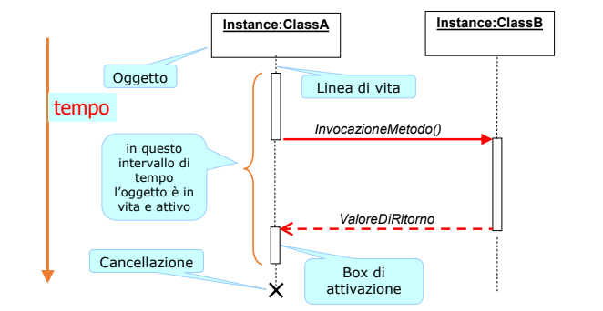
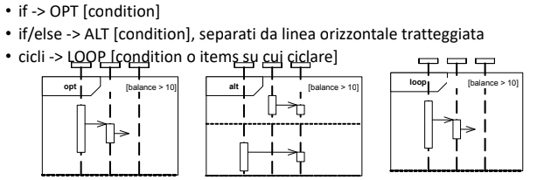
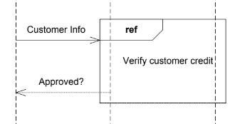
Sequence Diagram - dinamico
X
Mostra la sequenza temporale dei messaggi che gli oggetti si scambiano per portare a termine una funzionalità. Esiste un ordine di lettura al contrio del class diagram.
Se c’è una new in un metodo la freccia entra nel rettangolo rappresentate oggetto:nomeClasse
Con ref si fa riferimento ad un altro sequence diagram.

Slide 31
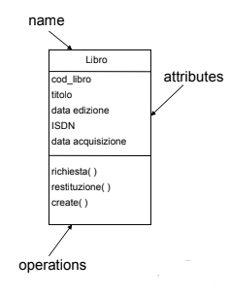
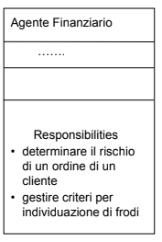
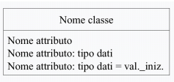
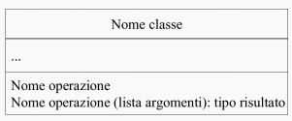
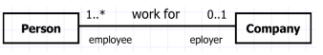
Class Diagram – modello statico
X
Descrive classi e le loro relazioni. Può essere usato a livello concettuale o di specifica implementativa.
Attributi e metodi: + public/- private/# default
Parametri: (par1: type…)
Responsability: è un contratto o una obbligazione di una classe
Vincoli aggiuntivi: rendono più comprensibile il diagramma delle classi.
Proprietà: vicino attributo {readonly/ addOnly/ changeable}
Proprietà operazioni: {isQuery/ sequential…}
Ruoli […]
Cardinalità […]
Specializzazione / Generalizzazione […]
Dipendenza: un oggetto compare in un metodo di un’altra classe – non posso mappare su codice perché non so dove viene usato
Implementazione: <<interface>> e freccia con linea tratteggiata
Notazione lollipop: pallino con scritto nome di libreria
UML definisce 3 tipi di relazioni:
• Associazioni
• Generalizzazioni/Specializzazioni
• Dipendenze (raro in Analisi)

Slide 32
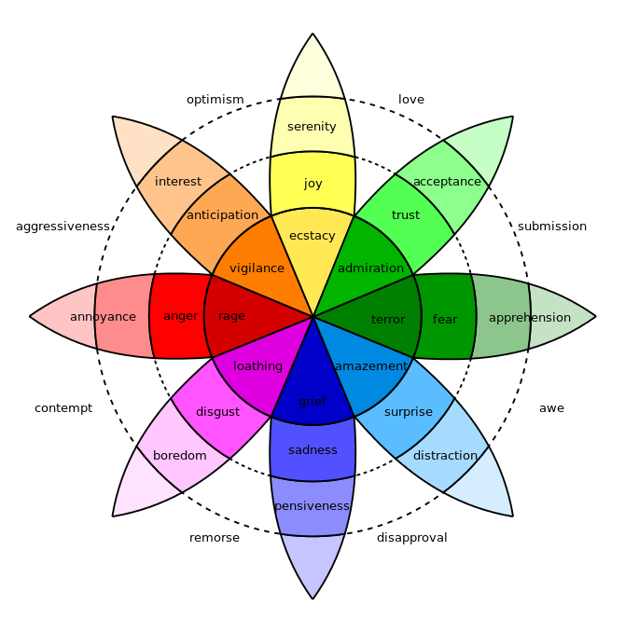
Colori nella psicologia
X
I colori suscitano all’utente emozioni. In base a medie statistiche si è arrivati a degli «standard».
Paradigma Valence Arousal Dominance
I primi approcci discriminavano le emozioni in 5 stati: felicità, tristezza, rabbia, paura e disgusto. A causa della difficoltà e complessità nell’assegnare all’emozione provata una sola classe di appartenenza, sono stati adottati modelli dinamici e di tipo dimensionale in cui gli stati emozionali erano riconducibili a due principali domini:
valence, il grado di piacevolezza
arousal, il livello di stimolazione provata che varia da calmo ad agitato
dominance, per descrivere la capacità del soggetto di controllare il sentimento.
Anche per i suoni vale lo stesso ragionamento: il suono suscita emozioni (basse frequenze – insconscio, alte frequenze – cervello)

Slide 33
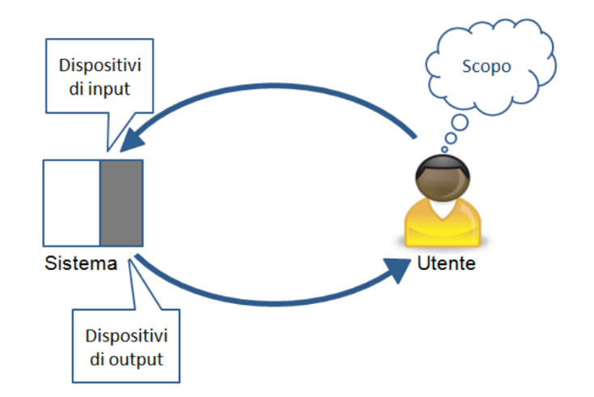
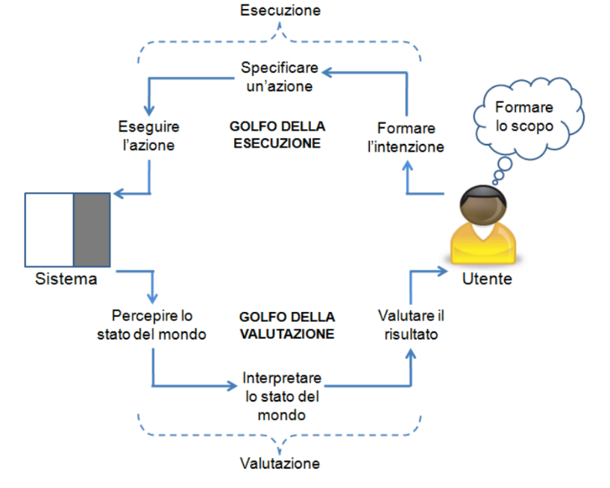
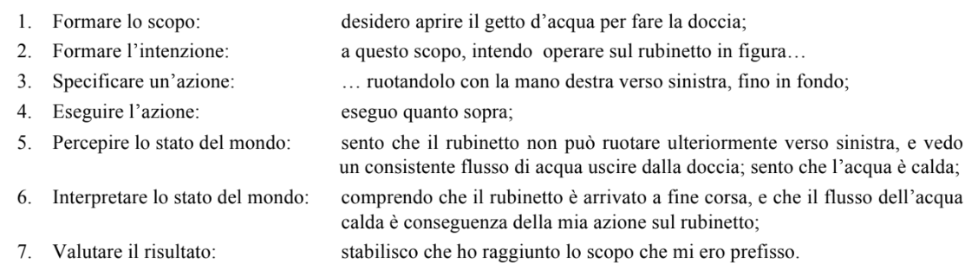
Usabilità (1)
X
Il modello più semplice dell’interazione fra un sistema e il suo utilizzatore è rappresentato dal ciclo di feedback.
Il sistema rappresentato può essere di natura qualsiasi: un computer, un interruttore della luce…
Perché alcuni sistemi ci paiono difficili da usare? Per analizzare meglio quest’aspetto è
molto utile un modello più articolato proposto da Donald Norman.
Questo modello scompone il nostro operare sugli oggetti in sette passi (o stadi) principali:
Formare lo scopo: decidiamo quale scopo vogliamo raggiungere
Formare l’intenzione: decidiamo che cosa intendiamo fare per raggiungere lo scopo prefissato
Specificare un’azione: pianifichiamo nel dettaglio le azioni specifiche da compiere
Eseguire l’azione: eseguiamo effettivamente le azioni pianificate
Percepire lo stato del mondo: osserviamo come sono cambiati il sistema e il mondo circostante
dopo le nostre azioni
6. Interpretare lo stato del mondo: elaboriamo ciò che abbiamo osservato, per dargli un
senso
Valutare il risultato: decidiamo se lo scopo iniziale è stato raggiunto.
Ciò che interessa, in questo contesto, è il fatto che il modello permette di individuare con grande
chiarezza i momenti in cui possono presentarsi dei problemi. Nel percorrere i sette stadi dell’azione,
infatti, è possibile che s’incontrino delle difficoltà nel passare da uno stadio all’altro o, come dice
Norman, nell’attraversare i golfi che li separano. In particolare, ci sono due golfi che possono essere particolarmente difficili da superare:
• il golfo della esecuzione, che separa lo stadio delle intenzioni da quello delle azioni : per superarlo, dovrò identificare, fra le azioni che è possibile eseguire con il sistema, quelle che mi permetteranno di raggiungere lo scopo.
• il golfo della valutazione, che separa lo stadio della percezione dello stato del mondo da quello della valutazione dei risultati : difficoltà che l’utente deve superare per interpretare lo stato fisico del sistema dopo le azioni effettuate, e comprendere se ha raggiunto o meno lo scopo prefisso.
Esempio
X

Slide 34
Usabilità (2)
X
Affordance e Feedback
Affordance : proprietà di un oggetto di influenzare, attraverso la sua apparenza visiva, il modo in cui viene usato.
Un oggetto che possiede una buona affordance “invita” chi lo guarda a utilizzarlo nel modo corretto, cioè nel modo per cui è stato concepito. Per esempio, l'aspetto di una maniglia ben progettata dovrebbe far intuire immediatamente come la porta vada aperta: se tirandola, spingendola, o facendola scorrere.
Feedback : l’utente deve essere in grado di interpretarlo senza fatica. Meglio ancora, dovrebbe essere formulato nel modo che l’utente si aspetta. La distanza temporale fra azione e feedback è significativa, se troppo lunga essi possono essere interpretati come eventi tra loro indipendenti.
In questi casi, è opportuno inserire dei feedback intermedi, che segnalino chiaramente all’utente il progredire dello stato del sistema verso lo stato finale desiderato. Questi feedback intermedi possono essere discreti oppure continui, realizzati per esempio con delle animazioni.
Non è però sufficiente segnalare che “qualcosa è in corso”, mostrando semplicemente una figura animata sul video, l’utente non si accontenta di sapere che il processo è in corso, ma vuole sapere quanto dovrà ancora aspettare. Gli si dovrà quindi mostrare, ove possibile, una stima quantitativa del tempo mancante.

Slide 35
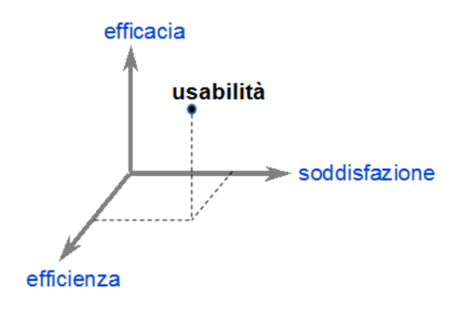
Usabilità (3)
X
L’usabilità di un prodotto è il grado con cui esso può essere usato da specificati utenti per raggiungere specificati obiettivi con efficacia, efficienza e soddisfazione in uno specificato contesto d’uso.
• L’efficacia : la accuratezza e completezza con cui gli utenti raggiungono specificati obbiettivi.
Essa considera pertanto il “livello di precisione” con cui l’utente riesce a raggiungere i suoi scopi, misurato in qualche modo numericamente.
• L’efficienza : la quantità di risorse spese in relazione all’efficacia. Tali risorse potranno essere di natura differente secondo le situazioni, e potranno anch’esse essere quantificate. Per esempio: il tempo impiegato per ottenere un determinato risultato, il numero di tasti da premere per realizzare una certa funzione, il numero di operazioni di un certo tipo da effettuare, ecc.
• La soddisfazione : la libertà dal disagio e l’attitudine positiva verso l’uso del prodotto.
Come si comprende anche da questo semplice esempio, l’usabilità non è una proprietà assoluta degli oggetti, ma è
sempre relativa al compito da svolgere, all'utente che lo svolge e al contesto d’uso.
ESEMPIO
• efficacia: la capacità di regolazione precisa del flusso d’acqua, misurata sulla base dei litri aggiuntivi erogati al secondo per ogni giro completo della manopola, a partire dalla posizione di chiusura totale del flusso;
• efficienza: per esempio, una funzione del numero n di giri di manopola necessari per raggiungere il flusso massimo.
• soddisfazione: gradimento soggettivo medio espresso da un campione di utenti, per esempio con un voto da 0 a 10.
Nel nostro esempio, se il compito d’interesse non fosse quello di chiudere/aprire completamente l'acqua, ma quello di regolare l'acqua al 20% della portata del rubinetto, le nostre misure sul campione indicherebbero un’efficacia molto inferiore, perché non avremmo alcun modo di conoscere, durante l’uso, la portata corrente. Per questo compito, la manopola si rivelerebbe quindi uno strumento assai poco usabile.
Con i tre parametri dell’usabilità è quindi possibile variare a seconda dei casi permettendo, talvolta, poca efficienza per aumentare il grado di soddisfazione di un utente. Es: sveglia iphone con scorrimento

Slide 36
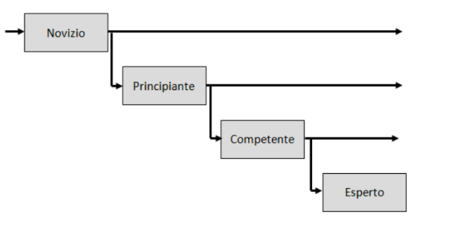
Usabilità (4)
X
Apprendibilità e memorabilità
All’inizio, un utente non conosce affatto il sistema(utente novizio), poi inizia ad usarlo (utente principiante), fino a diventare competente e, in qualche caso, esperto del prodotto
In questo processo di apprendimento, l’utente può incontrare difficoltà più o meno grandi, a seconda delle caratteristiche del sistema. Prodotti anche molto simili per quanto riguarda le funzioni offerte possono infatti avere profili di apprendimento molto diversi.
L’utente principiante è in grado di imparare in poco tempo a svolgere i compiti che gli interessano con buona efficacia, efficienza e soddisfazione. L’utente esperto segue un altro andamento con un addestramento molto più lungo ma in seguito con un’usabilità molto più elevata. Un sistema che sia facile da imparare si dice dotato di elevata apprendibilità (learnability).
Nella progettazione di un sistema, il progettista ha di fronte a sé diverse scelte possibili:
• considerare come principali destinatari del prodotto gli utenti occasionali, cioè coloro che non hanno la necessità di utilizzarlo frequentemente, e quindi non sono disposti a investire una cospicua quantità del loro tempo in attività di apprendimento
• progettare in primo luogo per gli utenti continuativi, cioè per coloro che lo utilizzeranno in modo frequente e continuativo, e pertanto saranno disposti a investire anche una significativa quantità di tempo per imparare ad utilizzarlo con la massima efficacia ed efficienza.
I risultati della progettazione, nei due casi, saranno prodotti molto differenti, destinati a due fasce di mercato
sostanzialmente diverse. Una terza possibilità è quella di indirizzare il prodotto a entrambi i tipi di utente, progettandolo
in modo che possa fornire entrambi i profili di apprendimento.
Es: word

Slide 37
Usabilità (5)
X
Apprendibilità e memorabilità(2)
Apprendibilità e memorabilità sono così importanti che diversi autori li considerano componenti primari da incorporare nella stessa definizione di usabilità. Per esempio, Jakob Nielsen definisce l’usabilità come la somma dei cinque attributi seguenti:
• Apprendibilità : Il sistema dovrebbe essere facile da imparare, in modo che l’utente possa rapidamente iniziare a ottenere qualche risultato dal sistema;
• Efficienza : Il sistema dovrebbe essere efficiente da usare, in modo che, quando l’utente ha imparato a usarlo, sia possibile un alto livello di produttività;
• Memorabilità : Il sistema dovrebbe essere facile da ricordare, in modo che l’utente occasionale sia in grado di ritornare al sistema dopo un periodo di non utilizzo, senza dover imparare tutto di nuovo;
• Errori : Il sistema dovrebbe rendere difficile sbagliare, in modo che gli utenti facciano pochi errori durante l’uso e in modo
che, se ne fanno, possano facilmente recuperare.
• Soddisfazione : Il sistema dovrebbe essere piacevole da usare, in modo che gli utenti siano soggettivamente soddisfatti quando lo usano.
Ad aiutare l’utente talvolta ci sono community, manuali o tutorial.
Usabilità universale
Per i prodotti e i servizi destinati a un’utenza generica, e che risultano usabili per tutti, in contesti generici, è stato
coniato il termine di usabilità universale. Moltissimi prodotti possono essere progettati, senza troppe difficoltà, in modo da essere universalmente usabili: un coltello, un bicchiere, una penna.

Slide 38
8 Golden Rules di Sheiderman
X
Cercare la coerenza: utilizzando icone familiari, colori, gerarchia dei menu... La standardizzazione del modo in cui le informazioni vengono trasmesse garantisce che gli utenti siano in grado di applicare la conoscenza da un clic all'altro; senza la necessità di apprendere nuove rappresentazioni per le stesse azioni.
Consenti agli utenti esperti di utilizzare le scorciatoie: Con un maggiore utilizzo del sistema arriva la richiesta di metodi più rapidi per completare le attività. Ad esempio, sia Windows che Mac shortcut, in modo che, man mano che l'utente acquisisce maggiore esperienza, può navigare e utilizzare l'interfaccia utente in modo più rapido e semplice.
Offri un feedback informativo: L'utente dovrebbe sapere dove si trova e cosa sta succedendo in ogni momento. Per ogni azione dovrebbe esserci un feedback appropriato, leggibile dall'uomo entro un ragionevole lasso di tempo. Un buon esempio di applicazione di questo sarebbe indicare all'utente a che punto si trova nel processo quando compila un questionario a più pagine. Un cattivo esempio che vediamo spesso è quando un messaggio di errore mostra un codice di errore invece di un messaggio leggibile e significativo.
Dialogo di chiusura: Dì loro a cosa li ha portati la loro azione. Ad esempio, gli utenti apprezzerebbero un messaggio di ringraziamento e una ricevuta di acquisto quando hanno completato un acquisto online.
Offri una semplice gestione degli errori: I sistemi dovrebbero essere progettati per essere il più infallibili possibile, ma quando si verificano errori inevitabili, assicurarsi che agli utenti vengano fornite istruzioni passo-passo semplici e intuitive per risolvere il problema nel modo più rapido e indolore possibile. Ad esempio, contrassegna i campi di testo in cui gli utenti hanno dimenticato di fornire l'input in un modulo online.
Consentire una facile inversione delle azioni: Queste inversioni dovrebbero essere consentite in vari momenti, sia che si verifichino dopo una singola azione, un'immissione di dati o un'intera sequenza di azioni. Come afferma Shneiderman nel suo libro: «Questa funzione allevia l'ansia, poiché l'utente sa che gli errori possono essere annullati; incoraggia quindi l'esplorazione di opzioni sconosciute»
Supportare il locus of control interno: (modalità con cui un individuo ritiene che gli eventi della sua vita siano prodotti da suoi comportamenti o azioni, oppure da cause esterne) Consenti ai tuoi utenti di essere gli iniziatori di azioni. Dai agli utenti la sensazione di avere il pieno controllo degli eventi che si verifican. Guadagna la loro fiducia mentre progetti il sistema in modo che si comporti come si aspettano.
Ridurre il carico di memoria a breve termine

Slide 39
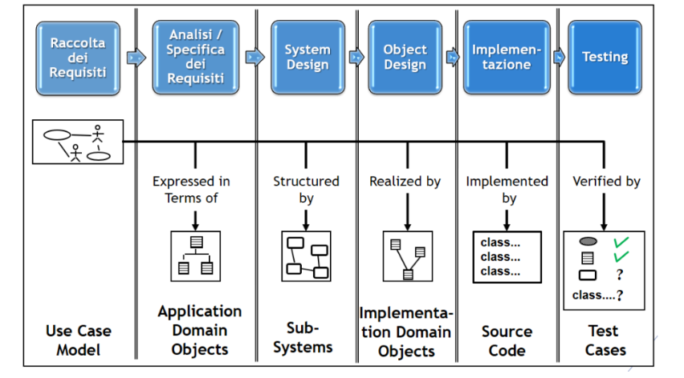
Requirement Engineering (1)
X
Ciclo di vita del software: Insieme organizzato di attività che sovrintendono alla costruzione del
software da parte del team di sviluppo utilizzando metodi, tecniche,
metodologie e strumenti. È suddiviso in fasi, che vanno dalla nascita fino alla morte del software.
RACCOLTA DEI REQUISITI
Analisi completa dei bisogni dell’utente e dominio del problema con coinvolgimento di committente e ingegneri del SW per descrivere le caratteristiche di qualità che l’applicazione deve soddisfare prensentando infine un documento di specifica dei requisiti. Il cliente spesso non se ne intende di software.
ANALISI/SPECIFICA REQUISITI
Questa è la fase in cui si analizzano i requisiti del cliente, qui può capitare di trovare incongruenze o ambiguità che vanno chiarite tornando alla fase precedente con il cliente. A fine di questa fase vengono fatti dei documenti formali, una sorta di contratto col cliente per stabilire quali siano i requisiti e se corrispondono alla richiesta.
PROGETTAZIONE
Definizione di una struttura opportuna per il SW, scomposizione del sistema in componenti e moduli
• System Design: struttura modulare complessiva
• Object Design: dettagli interni a ciascuna componente
Presentando un documento di specifica di progetto (con possibile uso del linguaggio UML)
IMPLEMENTAZIONE E TESTING

Slide 40
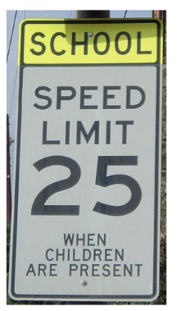
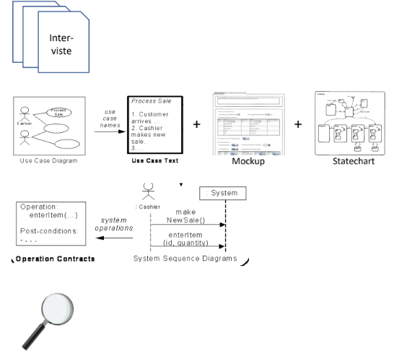
Requirement Engineering (2)
X
E’ qualcosa di altamente intellettuale e creativo, basato su giudizi delle persone
I requisiti sono complessi e ambigui, il cliente non sa bene, dall’inizio, cosa deve fare il software quindi le richieste variano nel tempo. Bisogna quindi stilare dei documenti non ambigui che facciano accordare cliente e progettista per non avere problemi in futuro.
Def. Requisiti:
1. Una condizione o capacità necessaria per risolvere un problema o raggiungere un obbiettivo.
2. Una condizione o capacità che deve essere soddisfatta o posseduta da un sistema o componente
di sistema per soddisfare un contratto, uno standard, una specifica o altro documenti formalmente imposti.
Requisiti Software: cosa deve fare il sistema + vincoli operativi
L’Ingegneria dei Requisiti comprende tutte le attività che si occupano di requisiti:
Raccolta dei requisiti
Analisi dei requisiti
Documentazione dei requisiti
Verifica e Validazione dei requisiti
“When children are present” (In presenza di bambini), cosa significa “essere presenti”?
I bambini sono presenti solo in orario scolastico siccome c’è una scuola? Oppure serve un sensore per vedere la prossimità in un range di 5 metri?
E se c’è un solo bambino? Possiamo investirlo?
Come si rappresenta un bambino? Dall’altezza? Allora una persona bassa è un bambino?

Slide 41
Requirement Engineering (3)
X
1. Raccolta dei Requisiti • Vengono intervistati gli stakeholders (parti interessate) per avere un insieme di requisiti del nuovo sistema
2. Analisi dei Requisiti • Le informazioni raccolte vengono organizzate in un documento, con supporto di diagrammi di alto livello (UML Use Cases + Cockburn + Mock-up)
3. Specifica dei Requisiti • I requisiti riorganizzati nella fase di analisi vengono formalizzati per mezzo di
opportuni linguaggi di modellazione (UML Class – Sequence – Activity – Statechart Diagrams)
4. Convalida dei requisiti • Si controlla che effettivamente i requisiti definiscano il sistema che il cliente voleva
Requirement Elicitation (Raccolta dei requisiti)
La raccolta dei requisiti è considerata l’attività più difficile, perché richiede la collaborazione tra più gruppi di partecipanti con differenti background.
Il cliente e gli utenti finali sono esperti nel loro dominio, con la propria terminologia, e hanno una idea generale (spesso vaga) di cosa il sistema debba fare, al contrario, gli sviluppatori hanno esperienza nel produrre sistemi software, ma hanno una conoscenza limitata del dominio di applicazione.
La raccolta dei requisiti si focalizza sul punto di vista dell’utente e definisce i “boundary” (confini) del sistema da sviluppare
Vengono specificati:
• Funzionalità del sistema
• Interazione tra utente e sistema
• Errori che il sistema deve individuare e gestire
• Vincoli e condizioni di utilizzo del sistema
Non fanno parte dell’attività di raccolta dei requisiti:
• la selezione delle tecnologie da usare per lo sviluppo
• il progetto del sistema e le metodologie da usare
• .... in generale tutto quello che non è direttamente visibile all’utente

Slide 42
Requirement Engineering (4)
X
Come raccogliere i requisiti:
Interviste : Le interviste non sempre sono una tecnica efficace per raccogliere requisiti, perché non sempre gli stakeholder sono in grado/vogliono descrivere il loro dominio.
Chiuse • Lo stakeholder risponde ad un insieme predefinito di domande
Aperte (brainstorming) • Dialogo a ruota libera
2. Scenari: è una descrizione concreta, focalizzata, e informale di una singola caratteristica di un sistema utilizzata da un singolo attore. Es: scenario successo di login…
3. Mock-Up
Problemi sugli obiettivi
• I boundaries del sistema non sono chiari
• Gli Stakeholders forniscono moltissime informazioni irrilevanti
Problemi di comprensione
• Gli StakeHolders non sanno mai esattamente cosa vogliono
• Gli StakeHolders non hanno una visione chiara di possibilità e limiti dei sistemi informativi
• Gli StakeHolders hanno difficoltà a comunicare tutte le loro esigenze
• Il linguaggio naturale è intrinsecamente ambiguo
Problemi di volatilità
• I requisiti possono cambiare di continuo (stima reale: almeno il 25% dei requisiti cambierà durante il progetto)

Slide 43
Requirement Engineering (5)
X
Tipologie di requisiti
Livello di Dettaglio
• Requisiti Utente: Descrivono l’insieme di funzionalità richieste al sistema e i vincoli operativi del sistema. Scritti in linguaggio naturale. Il punto di vista è quello dell’Utente, che li sottopone a un possibile Sviluppatore per ottenere una offerta.
• Requisiti di Sistema: Formulazione dettagliata, strutturata, e testabile di servizi e vincoli. Scritti in linguaggio naturale, notazioni semi-formali e linguaggi formali. Il punto di vista è quello dello Sviluppatore, che li puo’ usare anche per il contratto con il Cliente.
Un requisito utente ➔ molti requisiti di sistema
Es: L’utente deve poter prenotare l’esame ➔ Deve esserci sistema di login, deve esserci sistema di inserire nuovi esami…
Tipo di Requisito rappresentato
• Requisiti Funzionali: descrivono le funzionalità offerte dal sistema “Quando l’utente richiede la visualizzazione dell’estratto conto... allora il sistema deve ...”
• Requisiti Non Funzionali: descrivono vincoli sui servizi offerti dal sistema, e sullo stesso processo di sviluppo “La visualizzazione dell’estratto conto deve avvenire entro 4 secondi dalla sua richiesta”
• Requisiti di Dominio: riflettono vincoli generali del dominio applicativo, non sempre esplicitati (rispettare normative es: privacy) “L’accesso alla cassa continua da parte dell’addetto bancario al rifornimento deve avvenire secondo le consuete procedure di sicurezza a doppia-chiave”
I requisiti funzionali devono essere:
• Completi: devono indicare tutti i servizi richiesti dagli utenti
• Coerenti: i requisiti non devono avere definizioni contraddittorie

Slide 44
Requirement Engineering (6)
X
Modello FURPS
Functionality
Usability = Usabilità
Reliability = Affidabilità
Performance
Supportability = Supportabilità
Funzionali
Non funzionali
Validazione dei requisiti
La validazione dei requisiti richiede di controllare:
• Correttezza: una specifica è corretta se rappresenta accuratamente il sistema che il cliente richiede e che gli sviluppatori intendono sviluppare;
• Completezza: una specifica è completa se tutti i possibili scenari per il sistema sono descritti, incluso i comportamenti eccezionali
• Coerenza: se i requisiti non si contraddicono tra di loro
• Chiarezza: una specifica è chiara se non è possibile interpretare la specifica in due modi diversi
• Realismo: La specifica dei requisiti è realistica se può essere implementata tenendo conto dei vincoli
• Verificabilità: La specifica dei requisiti è verificabile se, una volta che il sistema è stato costruito, test ripetuti possono essere delineati per dimostrare che il sistema soddisfa i requisiti. Es: Il prodotto dovrebbe avere una buona interfaccia – Buono non definito
• Tracciabilità: Ogni funzione del sistema può essere individuata e ricondotta al corrispondente requisito funzionale.
Include anche l’abilità di tracciare le dipendenze tra i requisiti, le funzioni del sistema, gli artefatti, incluso componenti, classi, metodi e attributi di oggetti

Slide 45
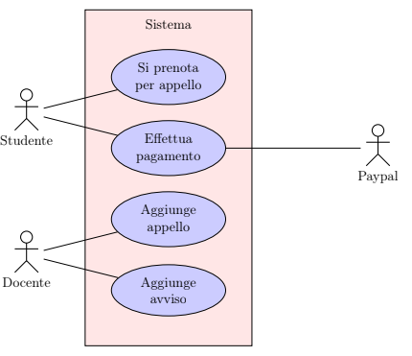
Use Case Diagram (1)
X
Questo diagramma ha la finalità di comunicare con il cliente, proprio per questo motivo è il diagramma più semplice di tutti, ha lo scopo di elencare le funzionalità del software a colpo d’occhio e va mantenuto semplice.
Permette di rappresentare in una pagina cosa fa il software e quali funzionalità offre a quali categorie di clienti.
Il diagramma è composto da:
1. L’insieme degli attori
2. L’insieme delle funzionalità di questi attori
Gli attori sono rappresentati da stickman con un nome in basso, non possono esistere 2 attori con lo stesso nome in uno stesso Use Case Diagram.
La difficoltà di questo diagramma è la granularità del dettaglio, ad esempio il pagamento può essere fatto con carta o stampando una ricevuta, dovremmo fare due elissi? In generale due funzionalità si separano se quell’insieme di passi da una valore aggiunto all’attore. Ad esempio una registrazione è un insieme di passi, ma non fa un elissi per ogni campo (Nome, cognome, etc) bensì la funzionalità per intero è la registrazione.
I servizi di supporto prendono il nome di attore secondario e va a destra del diagramma. Es: paypal
Sappiamo che ogni elisse corrisponde ad una funzionalità, ma come funziona quest’ultima? Dall’Use Case Diagram non è per niente chiaro, per questo ogni Use Case Diagram è accompagnato da una descrizione, qualora la funzionalità sia grafica è solitamente accompagnata da uno o più mock-up.
Per la descrizione esistono 2 macro approcci:
1. Testo libero: assolutamente sconsigliato in quanto ci riporta all’ambiguità del linguaggio naturale;
2. Fully Dressed Use Case: Si utilizzano meccanismi tabellari per rappresentare l’interazione con quella funzionalità. Es: Template Alstair Cockburn

Slide 46
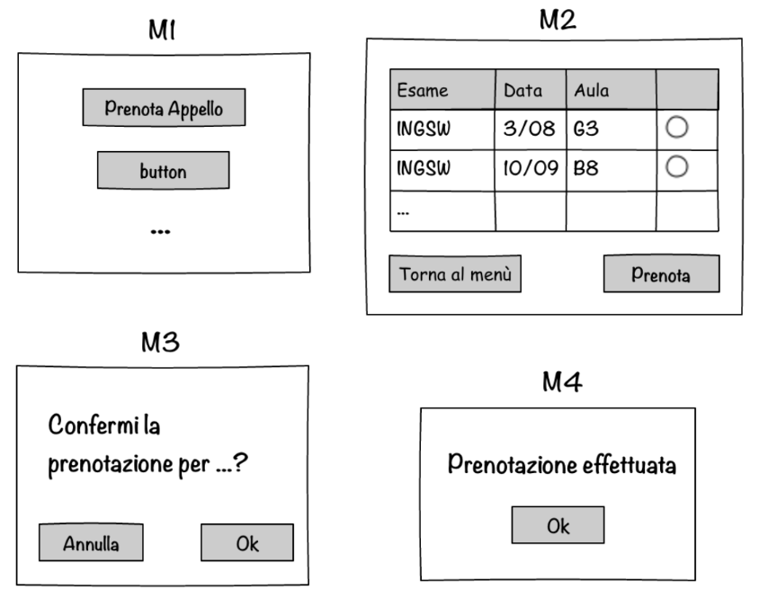
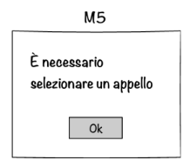
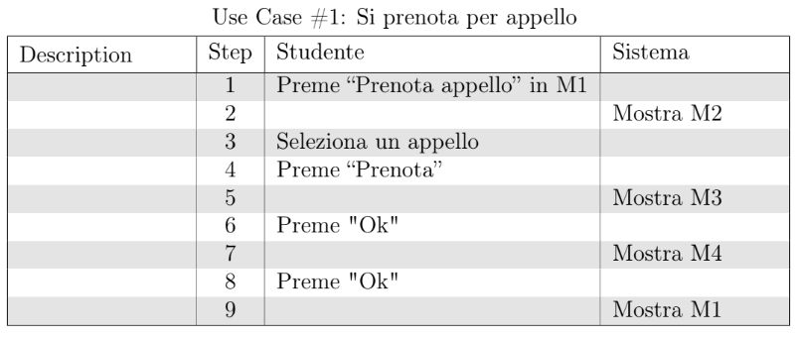
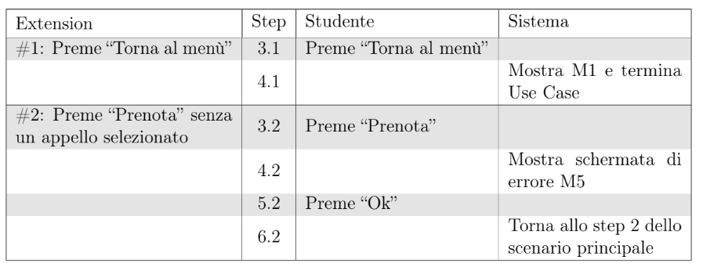
Use Case Diagram (2)
X
Per ogni Use Case ci deve essere una tabella che descrive la funzionalità, ci può essere anche un numero arbitrario di mock-up per quella funzionalità, compreso nessuno, nel caso in cui quella funzionalità non abbia una GUI.
Tramite questi mock-up è possibile procedere a fare la tabella di Cockburn per descrivere la prenotazione all’appello, iniziamo con lo Scenario di successo.
Procediamo ora a scrivere le deviazioni rispetto allo scenario di successo, la tabella delle deviazioni è composta da Extension, Step, Attore, Sistema. Rispetto al caso di successo gli step hanno una sintassi differente, della forma “Passo.Extension”.
E’ possibile partire da un qualunque step s per poi definire s+1… oppure tornare a qualsiasi step di qualsiasi scenario.
Esistono delle subvariation (modi diversi per fare la stessa cosa)
Nota: uno strumento per la creazione di mockup è Figma

Slide 47
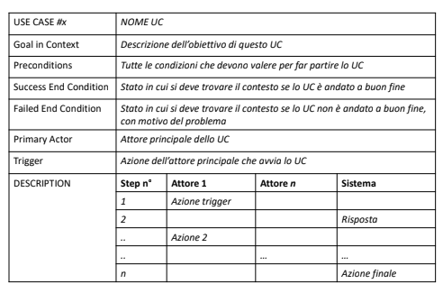
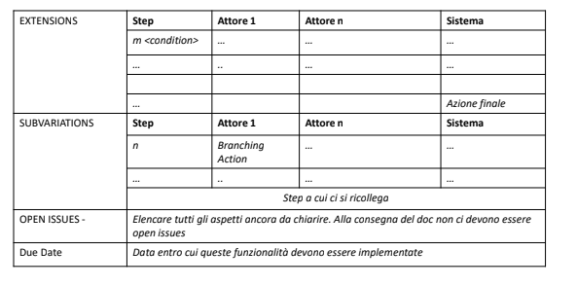
Use Case Diagram (3)
X
Template completo di Cockburn

Slide 48
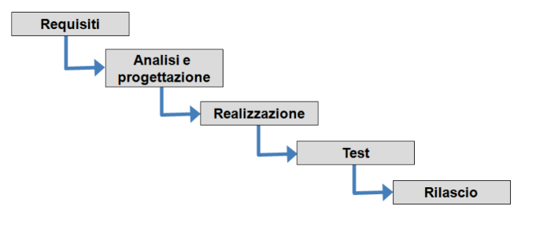
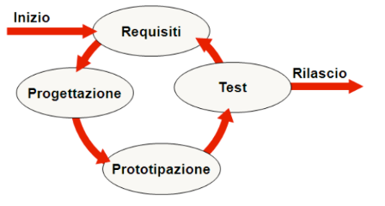
L’ingegneria dell’usabilità (1)
X
L’ingegneria del software si occupa dei metodi e delle tecniche per la progettazione e realizzazione di sistemi software di qualità, senza sprechi. Più recentemente è entrato nell’uso il termine ingegneria dell’usabilità (usability engineering), per denotare la disciplina che studia le tecniche, i metodi e i processi che possono essere utilizzati per progettare e sviluppare sistemi usabili.
Con la maturazione della disciplina dell’ingegneria del software, e dopo molti anni e molti fallimenti, si capì che le cose non funzionavano, perché non possono funzionare così. Ci si rese conto che nessun sistema complesso può essere realizzato con il modello della cascata, perché è impossibile specificarne tutti gli aspetti all’inizio e poi realizzarlo senza
modificare nulla. Un altro motivo del mal funzionamento è il ciclo compito artefatto: per soddisfare le nostre necessità, produciamo strumenti che, a loro volta, generano nuovi bisogni.
Vecchio modello
Per quanto si possano progettare bene i casi d’uso non è possibile valutare completamente l’adeguatezza dello strumento ai suoi utenti, prima che questi lo usino effettivamente. Se i riscontri non sono gli attesi è quindi necessario tornare ad una qualche fase precedente.
Modelli iterativi
L’idea è di procedere con la realizzazione di una serie di prototipi, via via più vicini al sistema finale. S’inizia con un prototipo preliminare, realizzabile a costi ridotti, e lo si sottopone all’utente, che prova a usarlo. Questa prima prova sarà normalmente limitata, perché il sistema sarà molto semplificato, con funzioni realizzate solo parzialmente, o addirittura simulate in qualche modo. In sostanza, le prove d’uso diventano parte integrante del processo di progettazione.
Ad ogni ciclo la raccolta dei requisiti e la prototipazione sarà man mano sempre più raffinata.
All’avanzare del progetto lo sforzo complessivo si sposta progressivamente dalle fasi iniziali del ciclo tradizionale (requisiti e progettazione) alle fasi finali (test e rilascio).

Slide 49
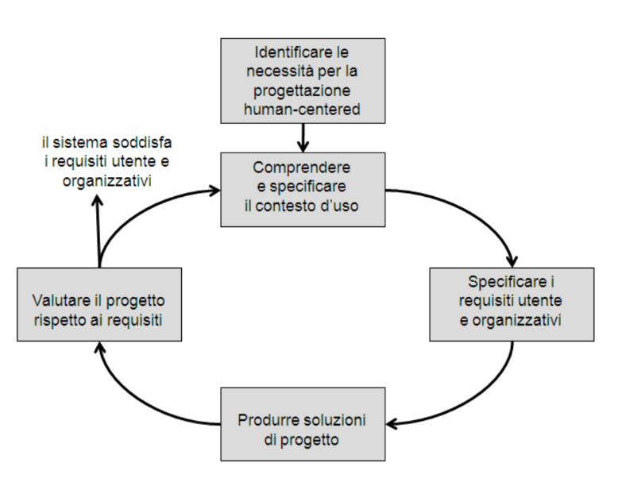
L’ingegneria dell’usabilità (2)
X
Il modello ISO 13407 (Human-centred design processes for interactive systems)
Ha lo scopo di “fornire una guida alle attività di progettazione centrata sull’essere umano lungo il ciclo di vita dei sistemi interattivi basati su computer”.
1. Comprendere e specificare il contesto d’uso
• Le caratteristiche degli utenti (competenze, abilità…)
• I compiti che gli utenti dovranno eseguire
• L’ambiente nel quale gli utenti utilizzeranno il sistema
2. Specificare i requisiti utente e organizzativi
• le prestazioni richieste in relazione agli obiettivi operativi ed economici;
• i requisiti normativi e legislativi rilevanti;
• la comunicazione e la cooperazione fra gli utenti e gli altri attori coinvolti;
• le attività degli utenti;
• la ripartizione dei compiti fra esseri umani e sistemi tecnologici;
• la progettazione delle procedure di lavoro e dell’organizzazione;
3. Produrre soluzioni di progetto
• Utilizzare le conoscenze disponibili per sviluppare proposte di progetto con un approccio multi-disciplinare.
• Rendere le soluzioni di progetto più concrete, utilizzando simulazioni, modelli e prototipi di vario tipo.
• Presentare le soluzioni di progetto agli utenti, permettendo loro di eseguire i compiti che il sistema è destinato a supportare.
In un approccio human-centred, un prototipo serve a raccogliere le reazioni degli utenti, per poi utilizzarle nell’orientare le attività di progettazione.
• Modificare il progetto in conseguenza delle reazioni degli utenti, e ripetere questo processo fino a che gli obiettivi della progettazione non siano raggiunti.
4. Valutare il progetto nei confronti dei requisiti
• Produrre il piano di valutazione : come e quali parti devono essere valutate
• Fornire feedback per la progettazione
• Verificare se gli obiettivi sono stati raggiunti
• Validazione sul campo : provare il funzionamento del sistema finale durante l’uso effettivo
• Monitoraggio di lungo termine
• Documentazione dei risultati

Slide 50
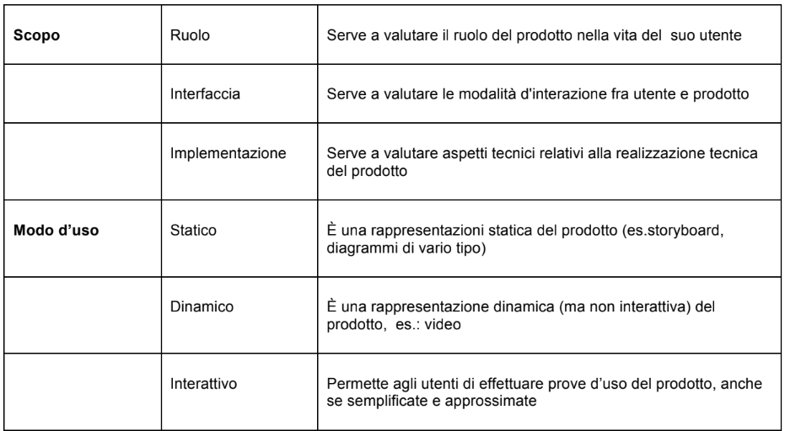
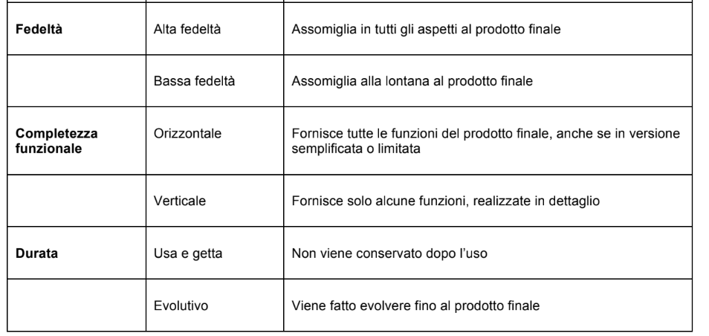
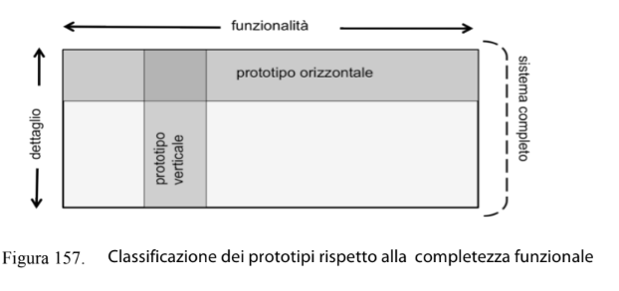
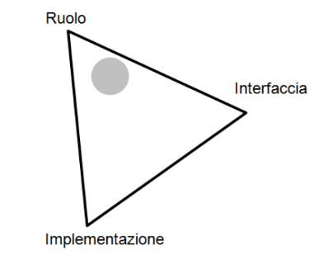
I prototipi (1)
X
Il termine deriva dal greco prototipos, che potremmo tradurre letteralmente con “primo modello”.
La definizione ISO «una rappresentazione di un prodotto o di un sistema, o di una sua parte, che, anche se in qualche modo
limitata, può essere utilizzata a scopo di valutazione»
Definire lo scopo di un prototipo è l’arte di identificare i problemi di progettazione più critici. Nelle attività di prototipazione ci si dovrebbe concentrare su quegli aspetti per i quali esistono più soluzioni possibili, fra le quali i pro e i contro si bilanciano, oppure per i quali i rischi conseguenti a una cattiva progettazione siano più elevati.
Poiché i gruppi di progetto per i sistemi interattivi sono spesso multidisciplinari, e coinvolgono persone con professionalità e priorità diverse, il termine stesso di prototipo viene usato in modo non univoco.
Ciò che realmente importa nella preparazione di un prototipo, in ultima analisi, è il suo scopo.

Slide 51
I prototipi (2)
X
In definitiva, nella realizzazione di un prototipo molte scelte sono possibili. Prototipare significa individuare di volta in volta degli obiettivi prioritari di sperimentazione, e individuare le modalità più utili per raggiungerli, costruendo un modello parziale del prodotto ed effettuandone, in qualche modo, una valutazione. Concentrando la nostra attenzione su specifici aspetti del sistema in corso di progettazione, ne trascureremo necessariamente degli altri.
Schizzi storyboard e diagrammi
Schizzi: Quasi sempre lo sviluppo di un’idea di progetto parte da uno schizzo, anche molto approssimativo, sulla carta. Le immagini, appena abbozzate, servono solo a fissare le idee. Verranno poi organizzate in forma più strutturata nei prototipi successivi. Nei gruppi di progetto che coinvolgono più persone, spesso questi schizzi sono realizzati su lavagne di grandi dimensioni, in sessioni di brainstorming durante le quali i partecipanti suggeriscono, discutono e modificano, in modo totalmente libero, soluzioni diverse.
Storyboard: consiste nel realizzare una serie di disegni che illustrano, inquadratura per inquadratura, ciò che verrà girato sul set di ripresa.
Accanto ai disegni possono essere indicati i movimenti della macchina da presa, o brani del dialogo, o altre annotazioni. La sua funzione principale è quella di supporto alla progettazione del film: aiuta il regista a trovare il modo migliore per visualizzare una scena, e a comunicare le sue idee ai membri della sua troupe.
Per l’interaction designer lo storyboard risulta utile solo in alcuni casi, soprattutto in fase di definizione dei requisiti, per esempio nella preparazione di video o animazioni che presentino degli scenari d’uso. L’utilizzo degli storyboard per rappresentare sequenze d’interazione è meno frequente, poiché per questo scopo esistono strumenti più potenti, come gli statechart.

Slide 52
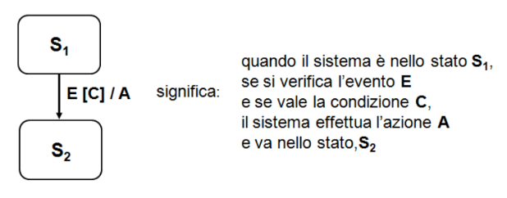
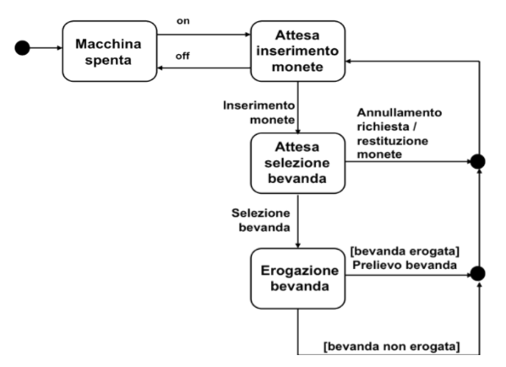
I prototipi (3)
X
Statechart (UML): si usano per rappresentare adeguatamente tutte le possibili sequenze d’interazione.
Essenzialmente, uno statechart è costituito da nodi e da archi:
• ogni nodo rappresenta uno stato del sistema: nel nostro caso, uno stato del dialogo con l’utente. Per esempio, potrebbe rappresentate una particolare schermata del computer;
• ogni arco (orientato) rappresenta una transizione da uno stato all’altro.
La transizione è innescata da un evento che normalmente (ma non sempre), corrisponde a un’azione dell’utente, e può causare l’esecuzione di un’azione del sistema. La transizione può essere subordinata al verificarsi di una condizione.
Per indicare un evento potremo usare semplicemente il nome del pulsante, la voce del menu o una breve frase che descriva l’azione compiuta dall’utente.
Rappresentare con degli statechart il dialogo fra utente e sistema è un esercizio molto utile, perché costringe il progettista a esplicitare tutti i percorsi che l’utente può seguire interagendo con esso. Lo costringe a effettuare delle scelte, prima di realizzare il prototipo. Molto spesso questo mette in evidenza aspetti critici nella realizzazione del caso d’uso, che possono avere conseguenze importanti sull’usabilità.
Un grosso vantaggio degli statechart è che permettono di rappresentare il sistema per livelli di astrazione successivi.
Questo consente di rappresentare il dialogo nei dettagli, usando tuttavia dei diagrammi di dimensioni contenute: basterà definire un diagramma separato per ogni caso d’uso individuato nei requisiti, e quindi costruire un diagramma di alto livello, che li richiama tutti, fornendo così il quadro complessivo.

Slide 53
I prototipi (4)
X
Prototipi iniziali
Prototipi di carta: L’interfaccia del sistema viene disegnata a bassa fedeltà su fogli di carta.
La tecnica del mago di Oz: Questa tecnica consiste nel realizzare un prototipo interattivo, in cui però le risposte siano fornite, se possibile all’insaputa dell’utente, da parte di un essere umano che operi, per così dire, “dietro le quinte” come, appunto, il mago di Oz della favola. L’impiego di questa tecnica non è banale, come potrebbe sembrare a prima vista. I compiti del mago, apparentemente semplici, si rivelano spesso cognitivamente impegnativi. Affinché il prototipo risulti realistico, le risposte del mago devono essere consistenti per quanto riguarda i contenuti e i tempi di reazione. In particolare: situazioni simili devono provocare le stesse risposte, e queste devono essere conformi alle aspettative dell’utente.
Prototipi wire-frame: Sono prototipi interattivi a bassa fedeltà, di solito usa-e-getta, nei quali la grafica è estremamente semplificata, e mostra solo i contorni degli oggetti. Permettono di sperimentare le modalità principali di interazione, prima che i dettagli della grafica siano definiti. Es: prototipo di navigazione di un sito web senza grafica definita
Prototipi ipertestuali: il prototipo è costituito da una serie d’immagini (snapshot) che rappresentano l’aspetto del prodotto in corso di progettazione. Le varie snapshot sono legate fra loro da link ipertestuali, cliccando i quali l’utente passa da una snapshot all’altra, simulando così l’interazione con il prodotto. Es: Figma, Ppt
Prototipi intermedi
I prototipi iniziali, come abbiamo visto, sono spesso usa-e-getta: si costruiscono con le tecnologie più semplici, allo scopo di avere dei rapidi feedback sulle idee iniziali della progettazione. Le strategie che guidano il processo dovranno essere definite di volta in volta, a seconda del particolare tipo di sistema. Per esempio, nel caso dei siti web, la metodologia già citata prevede due prototipi intermedi: il prototipo di comunicazione (che realizza la grafica del sito, che tuttavia è ancora vuoto di contenuti) e il prototipo funzionale (che ne realizza le funzioni interattive).
Prototipi finali
Le prove finali però sono molto importanti, perché è solo quando il sistema è sostanzialmente finito che si potranno condurre prove complete per i compiti (veri e non simulati) per i quali è stato costruito. Per l’esempio del sito il prototipo finale è, in sostanza, il sito completo, con i suoi contenuti definitivi, le funzionalità collaudate, e con una base di dati reali o, comunque, significativi. Su questo sito si potranno effettuare prove sofisticate, in scenari d’uso completi e di notevole complessità.

Slide 54
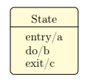
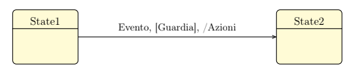
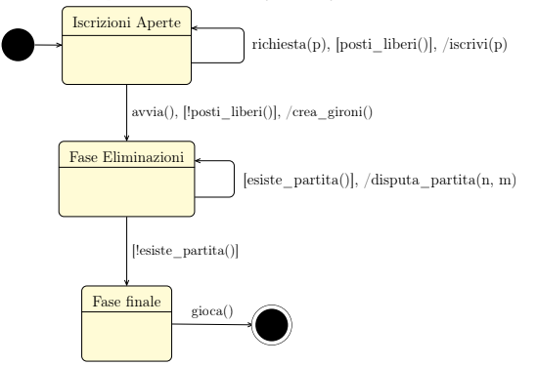
StateCharts(1)
X
Hanno una serie di stati (finiti) e transizioni, il loro vantaggio è l’impatto visivo che permette di capire come avviene il funzionamento interno di una classe. E’efficace per sistemi reattivi.
SCHEMA STATO-TRANSIZIONE
Stati: situazione nella quale una condizione invariante è vera
Transizioni: possibili cambiamenti
STATECHART
Regione Top–Level: regione che contiene vertici (stati) e transizioni
Vertici possono essere:
Simple states
Pseudo stato iniziale (deve essere unico e non può avere archi entranti)
Final state (non può avere archi uscenti)
Transizioni: archi diretti e decorati con lable - trigger [guard] / actions
Se più transizioni sono eseguibili allora solo una tra queste sarà eseguita in maniera
non deterministica
Stati: possono avere comportamenti: Entry, Do, Exit.
ESEMPIO

Slide 55
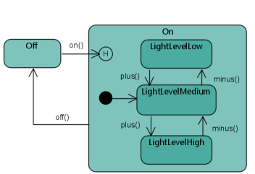
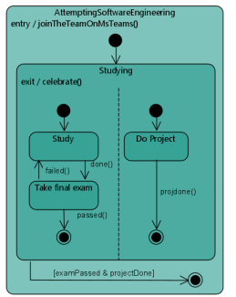
StateCharts(2)
X
STATECHARTS COMPOSITI: Uno stato può avere una o più regioni (sottostato)
STATECHARTS PARALLELI: Statechart composto da più azioni svolte contemporaneamente.
HISTORY (H): Si può trovare solo in stati compositi e assume il valore dell’ultimo stato attivo di una regione
DEEP HISTORY (H*): Stessa finalità della history solo che viene applicata ricorsivamente ai sottostati.

Slide 56
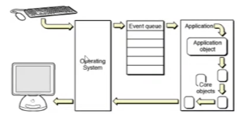
Event Driving Programming
X
I metodi sono in attesa di essere eseguiti e ci sono trigger che li attivano.
2 problemi: come aspettare input multipli e come decidere cosa fare per ogni input.
Per ogni affordance deve esistere una struttura che descrive l’evento prodotto e lo aggiunge alla coda degli eventi. Quando gli eventi sono processati allora vengono rimossi dalla coda. Le strutture di eventi devono contenere le seguenti informazioni:
A quale finestra appartiene l’evento
Il tipo di evento (es: gesture, riconoscimento oggetto, click…)
E gli event-specific data (mouse position…)
Gli eventi possono arrivare dagli utenti, da eventi interni o da altri computer system.
Ad ogni evento il sistema cambia il suo stato.
Se le event queue rallentano troppo il sistema è possibile gestirla in maniera parallelo, naturalmente in modo non ambiguo (es: sparo e obiettivo) -> thread separato per ogni handler
Tutto ciò può avvenire anche client/server

Slide 57
Schema Generale riassuntivo
X
1. Idea
2. Requisiti
3. Definizione delle funzionalità
Albero delle
funzionalità
Elenco
Tabella completezza funzionale
Cosa
Per chi
Valutazione
A priori
Prototipi
4. Use Case Diagram
Stato del sistema
Visuale
Mock Up
(definire
affordance)
Definizione
eventi
Funzionale
Statechart

Slide 58
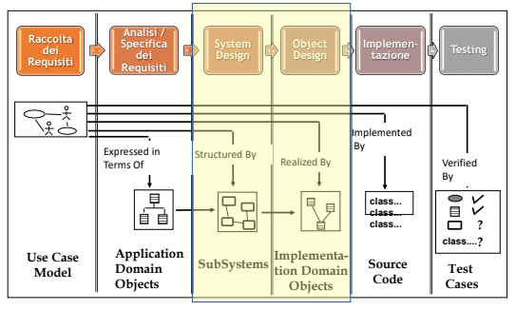
Software Design – Fase di progettazione (1)
X
La progettazione di un sistema (Software Design) è l’insieme dei task svolti dall’ingegnere del software per trasformare il modello di analisi nel modello di design del sistema.
Obiettivo ultimo di System e Object Design è definire un nuovo documento, scritto in linguaggio tecnico/formale, da dare ai programmatori affinchè questi siano in grado di implementare il software descritto nel Documento dei Requisiti Software.
System design
• Definire gli obiettivi di design del progetto e l’architettura del sistema, decomponendolo in sottosistemi più piccoli che possono essere realizzati da team individuali.
• Selezionare le strategie per costruire il sistema, quali:
- Strategie hardware/software
- Strategie relative alla gestione dei dati persistenti
- Il flusso di controllo globale
- Le politiche di controllo degli accessi
- ...
Object Design
• Data l’architettura del Sistema, specificare il dettaglio
realizzativo dei sottosistemi più piccoli
• Selezionare le strategie ottimali per l’implementazione: Design Pattern
Output del software design
Un documento contenente: Una chiara descrizione di ognuna delle strategie elencate, un insieme di modelli statici/dinamici del sistema che includano la decomposizione del sistema in sottosistemi formalizzato con Class Diagram, Sequence Diagrams, StateChart, etc... ed un insieme di modelli statici/dinamici che descrivano la progettazione interna dei sottosistemi

Slide 59

Software Design – Fase di progettazione (2)
X
System Design
Tre macro-attività:
1. Identificare gli obiettivi di design: gli sviluppatori identificano quali caratteristiche di qualità dovrebbero essere ottimizzate e definiscono le priorità di tali caratteristiche
2. Progettazione della decomposizione del sistema in sottosistemi: basandosi sugli use case ed i modelli di analisi, gli sviluppatori decompongono il sistema in parti più piccole. Utilizzano stili architetturali standard.
3. Raffinare la decomposizione in sottosistemi per rispettare gli obiettivi di design: La decomposizione iniziale di solito non soddisfa gli obiettivi di design. Gli sviluppatori la raffinano finché gli obiettivi non sono soddisfatti.
Identificare gli obiettivi qualitativi del sistema
Identifica le qualità su cui deve essere focalizzato il sistema: possono essere ricavate dai requisiti non funzionali o dal dominio di applicazione, altri sono forniti dal cliente. E’ importante formalizzarli esplicitamente poiché ogni importante decisione di design deve essere fatta seguendo lo stesso insieme di criteri.
Criteri di design
Performance: Tempo di risposta, Throughput, Requisiti di Memoria, ...
Affidabilità: Robustezza, Disponibilità, Tolleranza ai fault, Sicurezza, ...
Costi: Sviluppo, Manutenzione, Gestione, ...
Mantenimento: Estendibilità, Modificabilità, Adattabilità, Portabilità, ...
Usabilità
Quando definiamo gli obiettivi di design, spesso solo un piccolo sottoinsieme di questi criteri può essere tenuto in considerazione. Es: non è realistico sviluppare software che sia simultaneamente sicuro e costi poco.
Gli sviluppatori devono dare delle priorità agli obiettivi di design, tenendo anche conto di aspetti manageriali, quali il rispetto dello schedule e del budget.

Slide 60

Software Design – Fase di progettazione (3)
X
Esistono però dei Criteri di Design generici, che valgono per qualunque software OO: Questi criteri, se ben applicati, migliorano notevolmente la qualità interna del codice, senza introdurre particolari svantaggi
Quando progettiamo una classe dovremmo sforzarci di pensare a quali cambiamenti potranno essere richiesti in futuro “Progettare per ANTICIPARE IL CAMBIAMENTO” le nostre scelte iniziali devono facilitare l’evoluzione futura.
Per ridurre la complessità della soluzione, decomponiamo il sistema in parti più piccole, chiamate sottosistemi.
Un sottosistema tipicamente corrisponde alla parte di lavoro che può essere svolta autonomamente da un singolo sviluppatore o da un team di sviluppatori.
Esempi:
Subsystem (UML: Package): Collezioni di classi, associazioni, operazioni e vincoli che sono correlati
JAVA fornisce i package che sono costrutti per modellare i sottosistemi
C++ / C# hanno il costrutto di namespace per indicare lo stesso concetto
Un sottosistema è caratterizzato dai servizi che fornisce agli altri sottosistemi. L’insieme di operazioni di un sottosistema che sono disponibili agli altri sottosistemi forma l’interfaccia del sottosistema.
La suddivisione in sottosistemi può essere guidata da due fattori qualitativi fondamentali:
• Coesione (cohesion)
• Accoppiamento (coupling)
L’obiettivo è l’indipendenza funzionale dei sottosistemi, che si massimizza con Alta Coesione e Basso Accoppiamento

Slide 61
Software Design – Fase di progettazione (4)
X
La coesione (di metodi e classi) rappresenta il concetto di quanto siano collegate e mirate le responsabilità di quella classe. In un ambiente Object Oriented l’ideale è che una classe faccia una sola cosa. La domanda essenziale è “Perché sto facendo questa classe?”. Se una classe ha un singolo compito si dice che la classe ha alta coesione, ovvero quella classe ha un senso di esistere e fa una singola cosa, permettendo un riutilizzo di essa in numerosi altri progetti, si deve mirare sempre ad ottenere un alta coesione ove possibile.
Un’alta coesione è una proprietà desiderabile del codice, poiché permette:
• Di comprendere meglio i ruoli di una classe
• Di riusare una classe
• Di manutenere una classe
• Di limitare e focalizzare i cambiamenti nel codice
• Utilizzare nomi appropriati, efficaci, comunicativi
L’accoppiamento misura quanto una classe interagisce con le altre. Se delle classi sono enormemente accoppiate tra di loro questo è un indice di problemi di progettazione. Si preferiscono classi con accoppiamento debole, eccetto per la classe che contiene la logica, questa ha senso che abbia un forte accoppiamento in quanto unisce tanti blocchi senza legami tra di loro e non è mai progettata per essere riciclabile.
Per rendere il concetto più chiaro, si ipotizzi una classe Studente, se questa interagisce solo con la classe di logica significa che può essere riutilizzata in altri progetti che abbiano studenti, permettendo di risparmiare molto codice.
• Un basso accoppiamento è una proprietà desiderabile del codice, poiché permette di:
• Capire il codice di una classe senza leggere i dettagli delle altre
• Modificare una classe senza che le modifiche comportino conseguenze sulle altre classi
• Riusare facilmente una classe senza dover importare anche altre classi

Slide 62







Software Design – Fase di progettazione (5)
X
Abbiamo un fortissimo legame tra Traveler e Car, quindi per poter riutilizzare Traveler servirà sempre portare anche la classe Car, ma se dovesse venire un cliente che non vuole utilizzare l’auto ma preferisce la bici? Allora la situazione si complicherebbe, ci servirebbe una classe Bike.
Inoltre dovremmo andare ad aggiungerla alla classe Traveler, e modificare startJourney() in modo che faccia la distinzione.
Per risolvere questo problema ci sono due soluzioni: creare una Classe astratta o un Interfaccia.

Slide 63



Software Design – Fase di progettazione (6)
X
Esempio Paperboy
Nella classe Paperboy abbiamo questo metodo:
Traduciamo un po’ questo codice in una situazione reale: abbiamo che quando il Paperboy richiede un pagamento il cliente gli da il portafogli e gli lascia prendere 2 dollari, oltre il problema della vita vera, abbiamo che Wallet può contenere anche su informazioni come carte di credito ecc... Il paperboy è esposto a più informazioni di quante ne abbia bisogno. Inoltre il Paperboy adesso sa che il cliente ha un oggetto al suo interno di tipo Wallet e può manipolarlo liberamente, questo causa un forte accoppiamento perché una modifica a qualsiasi delle tre classi influenza le altre due.
Ma i problemi precedenti non sono unici, se wallet fosse null? In quel caso si verificherebbe anche un eccezione.

Slide 64




Software Design – Fase di progettazione (7)
X
La soluzione di questo problema è quella di delegare Customer come responsabile del suo wallet, questo garantirà anche information hiding. Si veda la nuova classe Customer:
Questa è la soluzione migliore, ma perché? Prima di tutto modella in modo migliore il mondo, rappresenta quello che accadrebbe in una situazione realistica e lo rende già migliore. Inoltre adesso è stata rimossa la dipendenza di Wallet da Paperboy, sarà possibile modificarlo avendo impatti solo sul Customer, rendendo il codice più manutenibile. Questa soluzione però sembra portare anche lo svantaggio di rendere più complessa la classe di Customer, ma si noti che adesso la classe Paperboy è più semplice. Inoltre i controlli messi su Customer hanno più senso di stare lì, è il Customer responsabile di controllare se Wallet sia null e di modificarlo, non del paperboy.

Slide 65

Software Design – Fase di progettazione (8)
X
Legge di Demetra
È una linea guida per avere basso accoppiamento. Questa è nata durante un progetto con lo scopo
di massimizzare l’information hiding, per fare ciò si deve mirare ad evitare catene del tipo:
foo.getA().getB().getC(). ...;
Il problema nasce dal fatto che sappiamo che dentro foo c’è A, dentro A c’è B e così via, ovvero tutto è legato
all’implementazione interna di foo. Un metodo dovrebbe interagire solo con:
1. Tutto quello contenuto nella classe (this)
2. Una variabile di istanza (attributi) di this
3. Un parametro del metodo
4. Un oggetto creato internamente nel metodo
Quello che si deve evitare è di entrare a come siano progettate le classi al loro interno. Segue un esempio di violazione di questa legge e della sua risoluzione:
Talvolta è utile violarla quando i sistemi necessitano di massime prestazioni o
come nel caso di java sdk

Slide 66

Software Design – Fase di progettazione (9)
X
Responsability driven design e CRC Card
Si dovrebbe sempre prima ragionare sulle responsabilità di una classe e poi implementarla. La regola di base è di pensare alla progettazione in termini di classi che hanno responsabilità e collaborazioni, questi devono essere mirati e precisi per ottenere un alta coesione ed un basso
accoppiamento. Per facilitare l’utilizzo di questo metodo di progettazione vengono utilizzate le CRC Cards.
Sono delle schede inventate da due pionieri dell’ingegneria del software, sono schede che vanno associate ad ogni classe e l’acronimo sta per Class Responsability Collaborators. In queste schede per ogni classe vanno specificate una serie di responsabilità, preferibilmente una sola, e le collaborazioni, ovvero classi con dipendenze o associate. Queste dovrebbero contenere il minimo possibile di entrambe, eccetto il main ed i Controller, questi ultimi però conterranno lo stesso una sola responsabilità, ovvero “Gestire la funzionalità relativa all’use case X”.

Slide 67


Progettare per l’errore (1)
X
Il progettista deve innanzitutto comprendere che l’utente che sbaglia non è un utente sbagliato, ed evitare di colpevolizzarlo, o pretendere da lui un’impossibile perfezione. Deve accettare il fatto che l’utente sbaglia perché il sistema gli consente di sbagliare e questo, in ultima analisi, è un difetto ascrivibile a cattiva progettazione.
Che cosa significa errore? James Reason ne dà la seguente definizione operativa:
“Errore” tutti i casi in cui una sequenza pianificata di attività fisiche o mentali fallisce il suo scopo, e quando questo fallimento non possa essere attribuito all’intervento di qualche agente casuale.
Le strategie che il progettista deve mettere in atto per limitare la possibilità e le conseguenze dell’errore umano sono:
← l’azione è compiuta intenzionalmente, ma senza che l’utente avesse precedentemente l’intenzione di agire.
Prevenzione: significa progettare il sistema in modo che la possibilità di errori da parte dei suoi utenti sia minima. In particolare, un’azione dell’utente non dovrebbe mai causare una caduta del sistema o un suo stato indefinito. Alcune tecniche per prevenire gli errori:
• Diversificare le azioni dell’utente;
• Evitare comportamenti modali;
• Usare funzioni obbliganti;
• Imporre input vincolati;
• Non sovraccaricare la memoria a breve termine dell’utente;
• Richiedere conferme;
• Usare default inoffensivi.

Slide 68
Progettare per l’errore (2)
X
Diversificare le azioni di un utente: Si tratta di fare in modo che le azioni che l’utente deve eseguire per effettuare compiti diversi siano ben diversificate, in modo da minimizzare la probabilità che l’utente ne esegua inavvertitamente una al posto dell’altra. Per esempio, è bene distanziare fisicamente i pulsanti o le voci di menu di uso più frequente da pulsanti o voci di menu relative a comandi “pericolosi”.
Evitare comportamenti modali: Chiamiamo modale un sistema che, a fronte di una stessa azione dell’utente, si comporta diversamente a seconda dello stato in cui si trova e questo stato non è facilmente riconoscibile dall’utente. Es: CAPS LOCK non visibile al rifiuto di una password
Il programma Paint risolveva un problema modale in modo elegante. L’utente poteva selezionare da una paletta lo strumento desiderato, e il sistema cambiava stato, per compiere le funzioni associate allo strumento. Il programma evidenziava lo strumento selezionato, e quindi lo stato del sistema, sulla paletta ed il cursore assumeva la forma dello strumento prescelto.
Usare funzioni obbliganti: una funzione in cui le azioni dell’utente sono vincolate in modo tale che la mancata esecuzione di un passaggio impedisca il successivo. Es: per prendere il motorino devi sbloccare lo sterzo, mettere in moto…, A livello software un esempio è la selezione di un oggetto su cui operare in modo che il sistema è in grado di disabilitare tutte quelle voci di menu che corrispondono ad azioni che non hanno senso su tale oggetto.
Imporre input vincolati: Ad esempio form di data. Esistono vari tipi di input vincolanti che possono velocizzare o rallentare il processo con il compromesso di renderlo meno propenso agli errori.
Richiedere conferme: Il sistema dovrebbe sempre avvertire l'utente quando questi richiede l’esecuzione di azioni irreversibili o comunque
potenzialmente pericolose, e domandare conferma. Esistono meccanismi di conferma più o meno stringenti ad esempio il pop up di salvataggio ha anche un pulsante cancel, no e la x che fanno la stessa cosa, oppure per evitare casualità c’è inserimento di una parola (dipende dalla finalità quale metodo utilizzare).
Usare default inoffensivi: Questa tecnica consiste nell'usare, per quanto possibile, valori di default inoffensivi. Il sistema, in altre parole, non
dovrebbe mai intraprendere per default l’azione più pericolosa tra quelle possibili in un determinato contesto. Es: Se premo invio al momento della cancellazione di qualcosa non dovrebbe cancellarla

Slide 69

Progettare per l’errore (3)
X
Diagnosi
Anche se il progettista adotta le tecniche di prevenzione più appropriate, resterà sempre la possibilità che l’utente commetta un errore. Pertanto, il sistema deve sempre controllare l’input e, nel caso che si riveli scorretto, dovrà fornire all’utente una spiegazione adeguata, che gli permetta di recuperare la situazione in modo rapido, senza incertezze e senza stress.
Sono tre le funzioni che un messaggio di errore ben progettato deve svolgere:
• Allertare, cioè segnalare che qualcosa non va;
• Identificare, cioè indicare che cosa non va, e perché;
• Dirigere, cioè spiegare all'utente i passi che deve compiere per ripristinare una situazione corretta: "ora devi fare questo".
← giusta poiché fornisce una spiegazione e una soluzione al problema
E’ molto importante che il messaggio non contenga alcun rimprovero all’utente. Al contrario, molte applicazioni web dell’ultima generazione adottano la politica opposta: il sito sembra chiedere scusa all’utente per averlo portato a commettere un errore

Slide 70

Progettare per l’errore (4)
X
Sono frequenti situazioni più complesse, in cui l’utente compie più di uno sbaglio. L’esempio più tipico è la compilazione di una form in un’applicazione web. Poiché più di un valore può essere errato, ne possono seguire messaggi di errore multipli, che devono possedere un’adeguata “granularità” ed essere facilmente associabili ai valori cui si riferiscono.
Non bisogna sovraccaricare la memoria a breve termine fornendo gli errori ma poi facendo tornare alla pagina precedente.
Non bisogna far ricompilare il form all’utente.
Correzione
Quando l’utente commette un errore, deve essere possibile correggerlo. Questo processo può essere attuato, secondo i casi, dall’utente o dal sistema, o da entrambi, in modo cooperativo. A partire da uno stato iniziale del sistema, l’utente compie un’azione, per esempio l’immissione del valore di una data in un campo di una form. Se l’azione è corretta, il sistema si porta nello stato desiderato, indicato in figura come stato finale. Per esempio, la data viene accettata e registrata in un file. Se invece l’azione non è corretta (per esempio, perché la data contiene degli errori formali), il sistema si porta in uno stato di errore. A partire da questo stato, il processo di correzione può avvenire con due strategie diverse, a seconda delle situazioni:
Backward recovery o Forward recovery
Backward recovery: Secondo questa strategia, si tratterà di annullare le conseguenze negative dell’errore commesso, e riportare il sistema nello stato iniziale, dal quale l’utente potrà compiere, questa volta in modo corretto, l’azione che aveva sbagliato. Questo compito può essere svolto dall’utente oppure effettuato dal sistema, che sbianca il campo e posiziona il cursore all’inizio dello stesso, in attesa del nuovo input che porterà allo stato finale desiderato. Es: funzione undo
Forward recovery: può essere effettuato automaticamente dal sistema, o richiedere l’intervento dell’utente. Es: forse cercavi di google
Differenza tra backward e forward: disegnare un quadrato su paint se viene storto posso modificarlo (forward) o cancellarlo e rifarlo (backward)

Slide 71
Valutare l’usabilità (1)
X
Due tecniche più utilizzate per valutare l’usabilità dei sistemi:
valutazioni euristiche : la valutazione è eseguita da esperti di usabilità, con l’aiuto di regole più o meno dettagliate, che riflettono lo stato delle conoscenze del settore.
test di usabilità : i test sono effettuati da un campione di utenti, che utilizzano il sistema in un ambiente controllato, sotto osservazione da parte dei valutatori. I test di usabilità si possono classificare in formativi e sommativi; in test di compito e di scenario.
L’usabilità viene valutata 3 volte e a 3 diversi scopi: All’inizio del progetto, l’obiettivo principale sarà la raccolta di indicazioni per orientare le attività di progettazione successive. Con la disponibilità di prototipi più completi, sarà invece possibile quantificare il livello di raggiungimento degli obiettivi dell’utente e dell’organizzazione. Dopo il rilascio del sistema, sarà possibile monitorarne l’adeguatezza ai nuovi contesti di utilizzo.
I termini generici “valutazione” o “test” possono denotare due attività molto diverse:
• il controllo che il prodotto sia congruente con quanto espresso nei documenti di specifica dei requisiti (verifica);
• il controllo che il prodotto soddisfi effettivamente le esigenze per le quali è stato concepito. (validazione).

Slide 72
Valutare l’usabilità (2)
X
Valutazioni euristiche : avvengono analizzando sistematicamente il comportamento di un sistema e verificandone la conformità a specifiche “regole d’oro” derivanti da principi o linee guida generalmente accettati. La valutazione euristica ha il vantaggio di essere relativamente poco costosa. Tuttavia fornisce risultati piuttosto soggettivi.
Es: Euristiche di Nielsen :
1. Visibilità dello stato del sistema: Il sistema dovrebbe sempre informare gli utenti su ciò che sta accadendo, mediante feedback appropriati in un tempo ragionevole.
2. Corrispondenza fra il mondo reale e il sistema: Il sistema dovrebbe parlare il linguaggio dell’utente, con parole, frasi e concetti familiari all’utente, piuttosto che termini orientati al sistema.
3. Libertà e controllo da parte degli utenti: Gli utenti spesso selezionano delle funzioni del sistema per errore e hanno bisogno di una “uscita di emergenza” segnalata con chiarezza per uscire da uno stato non desiderato. Fornire all’utente le funzioni di undo e redo.
4. Consistenza e standard: Gli utenti non dovrebbero aver bisogno di chiedersi se parole, situazioni o azioni differenti hanno lo stesso significato.
5. Prevenzione degli errori: invece di buoni messaggi di errore è un’attenta progettazione che eviti innanzitutto l’insorgere del problema. Eliminare le situazioni che possono provocare errori da parte dell’utente, e chiedergli conferma prima di eseguire le azioni richieste.
6. Riconoscere piuttosto che ricordare: Minimizzare il ricorso alla memoria dell’utente, rendendo visibili gli oggetti, le azioni e le opzioni.
7. Flessibilità ed efficienza d’uso: Acceleratori possono spesso rendere veloce l’interazione dell’utente esperto, in modo che il sistema possa soddisfare sia l’utente esperto sia quello inesperto. Permettere all’utente di personalizzare le azioni frequenti.
8. Design minimalista ed estetico: I dialoghi non dovrebbero contenere informazioni irrilevanti o necessarie solo di rado. Ogni informazione
aggiuntiva in un dialogo compete con le unità di informazione rilevanti e diminuisce la loro visibilità relativa.
9. Aiutare gli utenti a riconoscere gli errori, diagnosticarli e correggerli: I messaggi di errore dovrebbero essere espressi in linguaggio semplice indicando il problema con precisione e suggerendo una soluzione in modo costruttivo.
10. Guida e documentazione: Anche se è preferibile che il sistema sia utilizzabile senza documentazione, può essere necessario fornire aiuto e documentazione. Ogni tale informazione dovrebbe essere facilmente raggiungibile, focalizzata sul compito dell’utente, e dovrebbe elencare i passi concreti da fare, senza essere troppo ampia.

Slide 73


Valutare l’usabilità (3)
X
Questa tecnica non garantisce che vengano rilevati tutti i problemi di usabilità, e può capitare che vengano segnalati problemi che, in realtà, non esistono. Ciò è dovuto al fatto che i valutatori possono avere delle preferenze personali su come determinate funzioni del sistema debbano essere sviluppate, e non è detto che queste corrispondano a criteri oggettivamente verificabili. È anche evidente che i risultati saranno tanto più affidabili quanto più i valutatori saranno esperti nel particolare ambito in esame.

Slide 74
Valutare l’usabilità (4)
X
Test di usabilità: Un test di usabilità consiste nel far eseguire a un gruppo di utenti dei compiti tipici di utilizzo del sistema in un ambiente controllato. Si sceglie un campione di utenti che sia rappresentativo della categoria di utenti cui il sistema si rivolge, e si chiede a tutti di svolgere, separatamente, gli stessi compiti. Il test coinvolge, oltre all’utente che prova il sistema, almeno due altre persone: un facilitatore, che ha il compito di gestire la “regia” della prova, e uno o più osservatori, che assistono al test, annotando i comportamenti dell’utente che ritengono significativi. Il ruolo degli osservatori è critico: essi dovrebbero conoscere bene il sistema, e avere eseguito personalmente i compiti chiesti agli utenti. Solo in questo modo saranno in grado di interpretarne e valutarne correttamente i comportamenti.
Chi lo conduce dovrà esaminare in dettaglio le operazioni svolte dagli utenti per capire dove nascono le difficoltà, da che cosa sono causate e in quale modo possano essere rimosse. Per questo, è molto utile la cosiddetta tecnica del “pensare ad alta voce“, che consiste nel chiedere all’utente di esprimere a voce alta ciò che pensa mentre compie le varie operazioni. Se possibile, è preferibile eseguire una registrazione (audio e video) della sessione di test, per rivedere in seguito tutto ciò che è avvenuto durante la prova.

Slide 75

Valutare l’usabilità (5)
X
Test formativi: I primi sono utilizzati durante il ciclo iterativo di progettazione, per sottoporre i vari prototipi a prove d’uso con gli utenti, allo scopo di identificarne i difetti e migliorarne l’usabilità. Questo perché nelle fasi iniziali del progetto, quando il design concept è appena abbozzato, i test mettono in luce rapidamente i difetti macroscopici, che richiedono una parziale riprogettazione dell’interfaccia.
Un articolo del 1993 aveva osservato che utilizzare molti utenti nei test di usabilità è inutilmente costoso, e che sono in genere sufficienti da 3 a 5 utenti per rilevare più del 75% dei problemi di usabilità in un sistema
più complessiva del prodotto, al di fuori – o al termine – del processo di progettazione e sviluppo.
Test sommativi: indica una valutazione Hanno lo scopo di valutare in modo sistematico pregi e difetti del prodotto, o sue particolari caratteristiche. Sono di solito condotti quando il sistema è completamente funzionante, per esempio per indicarne i punti deboli e valutare l’opportunità di un redesign migliorativo. Oppure per confrontarne le caratteristiche con quelle di sistemi concorrenti. Anche se non si possono dare regole fisse, un test di usabilità ben strutturato, di tipo sommativo, coinvolge di solito un numero maggiore di utenti, per esempio 10-15, o anche di più.
I soggetti da utilizzare nei test dovranno sempre essere scelti con cura, affinché rappresentino utenti tipici. Per poter interpretare correttamente l’esito di ciascun test, chi lo conduce dovrà conoscere il livello di esperienza nell’uso di sistemi analoghi a quello in esame. Il suo profilo dovrebbe essere classificato su due dimensioni: il livello di conoscenza del dominio applicativo del sistema, e il livello di familiarità con la tecnologia utilizzata

Slide 76

Valutare l’usabilità (6)
X
Test di compito: gli utenti svolgono singoli compiti, che permettono di esercitare funzioni specifiche del sistema.
Questi test possono essere eseguiti anche quando il sistema non è completamente sviluppato. L’utente non deve essere guidato e tantomeno i compiti non devono avere le informazioni troppo guidate
Test di scenario: agli utenti viene indicato un obiettivo da raggiungere attraverso una serie di compiti elementari, senza indicarli esplicitamente. All’utente potrà essere indicato uno scenario complessivo che definisca meglio il contesto in cui dovrà immaginare di muoversi.
Compito 1: Ricerca nel catalogo dei prodotti una scatola di pomodori pelati da 500 grammi;
Domani sera hai due amici a cena, ma non hai il tempo di andare al supermercato. Decidi quindi di fare la spesa online, pagando con la tua carta di credito. Collegati al sito e ordina gli ingredienti per una cena veloce e poco costosa, ma simpatica.
Alla fine dei test di usabilità devono essere forniti dei numeri (misure) che diano idea di ciò che è stato fatto.
Quelle più significative sono il tempo impiegato da ogni utente per l’esecuzione di ciascun compito, e il tasso di successo (success rate), cioè la percentuale di compiti che ciascuno riesce a portare a termine.

Slide 77

Valutare l’usabilità (7)
X
Come condurre un test di usabilità: 4 fasi
Pianificazione: quali parti del sistema devono essere valutate e come; quali prototipi dovranno essere realizzati, come deve essere eseguita la valutazione e con quali risorse; quali dovranno essere le interazioni con gli utenti e come dovrà essere condotta l’analisi dei risultati.
Preparazione del test: il team di valutazione deve innanzitutto definire il numero e il profilo degli utenti campione e i compiti che si richiederà loro di svolgere. Sono decisioni molto delicate, poiché da esse dipenderà in larga misura l’utilità del test.
Esecuzione del test
Analisi dei risultati e proposte: L’ultima fase del test è quella in cui si analizza il materiale raccolto e si traggono conclusioni. L’elenco dei problemi rilevati sarà poi riesaminato per produrre un elenco di interventi proposti per migliorare il prodotto (o il prototipo). Esse dovranno essere organizzate in diversi livelli di loro priorità.
Il rapporto di valutazione: L’esito di una valutazione di usabilità dovrebbe essere descritto in modo accurato nel rapporto di valutazione. Esso non solo descrive i risultati dei test effettuati, ma fornisce anche evidenza del fatto che essi siano stati condotti con metodi adeguati. In particolare, che gli utenti utilizzati nelle prove siano rappresentativi delle categorie identificate nei requisiti e che siano in numero adeguato, che i test effettuati siano sufficienti per fornire indicazioni attendibili nei vari casi e contesti d’uso e, infine, che siano stati usati metodi appropriati sia nella conduzione del test sia nella raccolta dei dati. Uno schema generale per la stesura del rapporto di valutazione, un po’ più semplice di quello suggerito dall’ISO 13407, può essere il seguente (prossima slide):

Slide 78

Valutare l’usabilità (9)
X

Slide 79

Architettura software (1)
X
In generale parliamo di un’astrazione del sistema con un livello di dettaglio variabile. L’obiettivo della scelta di un’architettura è quella di impostare la visione complessiva del software, in termini di visibilità all’esterno.
Come accennato precedentemente la scelta dell’architettura è un punto cruciale. Ad esempio un software basato sul real time in Java non è realizzabile…
Architettura a strati (layers)
Di conseguenza definire un’architettura consiste nell’identificare i moduli e le politiche di comunicazione tra questi. Per fare una buona decomposizione entra in gioco il concetto di layer.
Un Layer è una decomposizione gerarchica di un software in macro blocchi, ogni blocco consiste in vari sottosistemi. Ognuno di questi sottosistemi offre servizi ai layer soprastanti, senza conoscerli e si appoggiano a quelli sottostanti.

Slide 80

Architettura software (2)
X
Ogni architettura, come i pattern, ha un nome ben preciso. Questa è detta architettura a 3 livelli, è quella più comune ed abbiamo che ogni strato fa un’attività ben precisa. Questa architettura a strati è stata inventata da Dijkstra, che divide anche in due tipi:
• Architettura chiusa: ogni layer può accedere solo al layer immediatamente sotto di esso
• Architettura aperta: ogni layer può accedere a qualsiasi livello più basso
L’esempio precedente ha una architettura chiusa, segue un esempio di un’architettura aperta: classi di livelli diversi che accedono al db.
Il vantaggio di un’architettura chiusa è la completa riusabilità/portabilità del codice mascherando i livelli sottostanti. Lo svantaggio invece è che è più lenta in quanto per arrivare da un livello all’altro è necessario passare per tutti i layer intermedi.
Tipicamente un’architettura prevede un’organizzazione per strati dall’alto verso il basso, ma ognuno di questi presenta svariati moduli che al loro interno collaborano tra di loro, quindi si può arrivare ad un modello che va verso 2 direzioni:
Nell’esempio dell’archiettura client server la stratificazione avviene da un punto di vista fisico ma nulla nega la possibilità di stratificare anche dentro la classe client mediante l’utilizzo di appositi design pattern.

Slide 81

Progettare la grafica (1)
X
La grafica dei sistemi interattivi può perseguire obiettivi diversi:
Trattiamo la grafica esclusivamente dal punto di vista della usabilità. Da questo punto di vista, citando le parole
dello standard ISO 9241-12,144 “la presentazione dell’informazione visiva dovrebbe abilitare l’utente a eseguire i
compiti percettivi in modo efficace, efficiente e con soddisfazione”. Per raggiungere quest’obiettivo, prosegue ancora lo standard, è importante che, nel progettare l’informazione visiva, si considerino le seguenti caratteristiche:
• Chiarezza (clarity): il contenuto informativo è veicolato velocemente e accuratamente;
• Discriminabilità (discriminability): l’informazione visualizzata può essere distinta con accuratezza;
• Concisione (conciseness): agli utenti viene fornita solo l’informazione necessaria per eseguire il compito;
• Consistenza (consistency): la medesima informazione è presentata nello stesso modo all’interno del sistema,
conformemente alle aspettative dell’utente;
• Scopribilità (detectability): l’attenzione dell’utente è diretta verso l’informazione necessaria;
• Leggibilità (legibility): l’informazione è facile da leggere;
• Comprensibilità (comprehensibility): il significato è chiaramente comprensibile, non ambiguo, interpretabile e riconoscibile.
Per raggiungere questi obiettivi, nella progettazione della grafica occorre considerare numerosi aspetti. Non solo le caratteristiche del sistema visivo umano e dei processi cognitivi che filtrano ed elaborano le informazioni percepite dai nostri occhi, ma anche le consuetudini – individuali e collettive – che associano alle immagini che vediamo significati e valori diversi. Le abilità più marcate fra i progettisti di software sono infatti quelle di carattere logico-analitico, molto lontane dalla sensibilità di un visual designer ma un buon progettista deve capire quali interfacce siano giuste e quali sbagliate.

Slide 82


Progettare la grafica (2)
X
Le leggi della Gestalt
L'idea portante della psicologia della Gestalt è che non è corretto dividere l’esperienza umana nelle sue componenti elementari, da analizzare separatamente, perché un insieme è più della somma delle sue parti. In particolare, questo avviene nella percezione visiva: gli elementi che ci si presentano nel campo visivo interagiscono fra loro in modo complesso, e noi percepiamo qualcosa che è sostanzialmente diverso dalla loro semplice somma. Per esempio, quando osserviamo una fila di lampadine che si accendono e si spengono in sequenza con una certa cadenza temporale, noi percepiamo delle luci in movimento, anche se nulla, in realtà, si muove. (Un altro esempio è il dipinto di Salvador Dalì [porta, divano, quadri che diventano Mae West).
Gli psicologi della Gestalt hanno cercato di individuare le leggi elementari che governano questi fenomeni quindi descrissero le leggi dell’organizzazione figurale in base alle quali gli elementi presenti nel campo visivo tendono a organizzarsi in unità, cioè a venire raggruppati in modi diversi, secondo la loro forma e posizione relativa. Esse sono chiamate legge della vicinanza, della somiglianza, della chiusura, della continuità di direzione, della buona forma e dell’esperienza passata, e sono descritte qui di seguito.
• Legge della vicinanza: a parità di tutte le altre condizioni, gli elementi del campo visivo che sono fra loro più vicini
tendono a essere raccolti in unità.
• Legge della somiglianza: a parità di tutte le altre condizioni, gli elementi del campo visivo che sono tra loro simili
tendono a essere raccolti in unità. Il fenomeno descritto dalla legge della somiglianza può anche essere utilizzato per porre in evidenza alcuni elementi, per diversità o contrasto.

Slide 83



Progettare la grafica (3)
X
Le leggi della Gestalt (2)
• Legge della chiusura: a parità di tutte le altre condizioni, le linee delimitanti una superficie chiusa si percepiscono
come unità più facilmente di quelle che non si chiudono.
OSS: La chiusura è più forte della vicinanza
• Legge della continuità di direzione (detta anche della curva buona): a parità di tutte le altre condizioni, le linee che vanno nella stessa direzione si costituiscono in unità più facilmente delle altre.
In sostanza, il sistema visivo sembra funzionare in modo che un segmento rettilineo tenda a evitare bruschi cambiamenti di direzione e quindi, a un incrocio con altri segmenti, si unifica di preferenza con quello che continua nella medesima direzione.

Slide 84


Progettare la grafica (4)
X
Le leggi della Gestalt (3)
• Legge della buona forma (principio di pregnanza o della coerenza strutturale): a parità di tutte le altre condizioni, il campo percettivo si segmenta in modo che risultino entità per quanto possibile equilibrate, armoniche, costituite secondo un medesimo principio in tutte le loro parti.
La legge della buona forma interviene anche nei meccanismi che ci permettono di isolare le figure dallo sfondo.
È più “naturale” interpretarle come cornici nere o come un quadrato bianco su un quadrato nero?
In b1 prevale la prima interpretazione, mentre in b2 prevale nettamente la seconda. Infatti, nelle
due situazioni, queste sono le soluzioni percettive più semplici ed equilibrate.In c1 vediamo
prevalentemente delle bande bianche su uno sfondo nero. Infatti, sono queste le bande più regolari:
fra i margini di ciascuna banda intercorre sempre la medesima distanza.
Con l’interpretazione contraria, avremmo delle bande nere molto irregolari su sfondo bianco:
questa interpretazione, per la legge della buona forma, viene scartata. In c2, invece, prevale
l’interpretazione contraria: vediamo una banda (ancorchè molto irregolare) nera su fondo bianco.
In questo caso, contano di più la minore dimensione dell’area nera rispetto a quella bianca e la sua centralità.

Slide 85



Progettare la grafica (5)
X
Le leggi della Gestalt (4)
• Legge dell’esperienza passata: a parità di tutte le altre condizioni, gli elementi del campo visivo che danno
origine a una figura familiare o dotata di significato tendono a formare un’unità.
In sostanza, questo principio ci dice che l’esperienza passata orienta le nostre percezioni.
Gli esempi a illustrazione delle leggi della Gestalt potrebbero essere molto più numerosi.Essi ci dimostrano che, difronte a una molteplicità di elementi presenti nel nostro campo visivo, il nostro sistema visivo “sceglie” una ben precisa interpretazione, in virtù di propri meccanismi di funzionamento. Questi non dovrebbero sorprenderci.
LEGGI DELLA GESTALT APPLICATE AI SOFTWARE
Vicinanza
Il principio della vicinanza della Gestalt ci dice che elementi vicini verranno percepiti come appartenenti a uno stesso gruppo. Questo ci suggerisce di porre uno vicino all’altro gli elementi grafici che, dal punto di vista funzionale, sono fra loro correlati. E anche, ovviamente, di tenere lontani elementi che non hanno fra loro alcun rapporto.

Slide 86


Progettare la grafica (6)
X
Somiglianza
Possiamo utilizzare a nostro vantaggio la legge della somiglianza dando forma o colore simili a quegli elementi grafici
che sono funzionalmente o semanticamente correlati.
ES: pagina di yahoo ad ogni singola voce è associata una piccola icona colorata. In questo caso, le icone non servono a spiegare il significato della voce: le etichette sono chiare, e non c’è bisogno di spiegazioni aggiuntive; d’altra parte le figure sono piccole e
non sempre riconoscibili. La loro funzione principale è un’altra: quella di associare a ogni voce di menu un pattern visivo ben riconoscibile, che non avrebbe con l’uso del solo testo. In questo modo, per la legge della somiglianza, tutte le voci vengono
raccolte in un gruppo, ben differenziato dagli altri gruppi presenti sulla pagina, che è molto densa di informazioni. (a)
Non si distinguono i campi dall’effettivo sfondo
Non rispetta quindi la legge di somiglianza e
di chiusura
Chiusura
Una tecnica molto efficace per associare visivamente più elementi consiste nel racchiuderli all’interno di una cornice chiusa. Es: click su «File» in alto a sinistra
Allineamento
L’allineamento degli elementi visivi è una delle tecniche più importanti usate dai grafici per dare all’immagine una
struttura immediatamente percepibile. Una pagina i cui elementi siano disallineati ci trasmette un’impressione di
complessità che può essere molto ridotta con un maggior ordine visivo. Per ottenerlo, gli elementi dovrebbero essere
inseriti in una griglia logica ben definita.

Slide 87
Progettare la grafica (7)
X
Colore
Il colore, se usato bene, può essere di grande aiuto alla comprensione di un’interfaccia. Quando è usato male può creare serie difficoltà. I colori andrebbero impiegati non tanto (o non solo) per rendere gradevoli le schermate, quanto soprattutto per distinguere meglio fra loro contenuti di natura diversa. Sfruttando la legge di somiglianza.
I colori possono anche essere usati per indirizzare l’attenzione dell’utente su elementi di particolare importanza. Per questo sono particolarmente indicati i colori saturi e caldi (per esempio rosso o arancione vivo), meglio se su sfondi insaturi e freddi (per esempio verde chiaro o azzurro).
Il colore può essere usato per potenziare l’effetto della legge della chiusura, colorando i riquadri che identificano le diverse aree funzionalmente differenti di una schermata. A questo scopo si useranno prevalentemente sfondi di colori insaturi, per non risultare stancanti, e rendere i testi ben leggibili. La tecnica è particolarmente utile per i siti web con pagine molto ricche di informazioni, che è necessario differenziare visivamente.
L’uso del colore, per essere d’efficace aiuto alla comprensione, non deve mai eccedere. È consigliabile usare pochi colori contemporaneamente, evitando pagine eccessivamente variopinte.
Un altro aspetto che richiede una certa attenzione è l’uso di colori che, presso determinati gruppi di utenti, sono associati a particolari significati. Per esempio, nei paesi occidentali il colore rosso è usato per segnalare pericolo, mentre il verde è normalmente associato a messaggi di via libera.
Percorsi visivi
È abbastanza diffusa la convinzione che, quando esaminano una schermata, i nostri occhi seguano un percorso regolare, iniziando dalla posizione di home (l’angolo in alto a sinistra) e procedendo da sinistra a destra e dall’alto in basso, come quando si legge un testo scritto. Questa convinzione non ha alcun fondamento. In realtà, la situazione è molto più complessa. Questi dispositivi mostrano che il movimento dei nostri occhi è molto irregolare: lo sguardo si fissa per un certo tempo su un determinato punto, per acquisire l’informazione visiva (fissazione), e quindi sposta l’asse visivo su un altro punto, con un movimento rapidissimo (chiamato saccade) durante il quale non viene acquisita alcuna informazione visiva. In media vengono eseguite tre-quattro fissazioni al secondo. Il percorso dello sguardo, dipende non solo dalle caratteristiche dell’immagine stessa, ma anche – e soprattutto – dagli obiettivi di chi guarda. Le persone non esaminano una pagina web sempre nello stesso modo. A volte guardano inizialmente nel mezzo della pagina, perché vi sono attratti da un’immagine di loro interesse. Altre volte l’occhio si sofferma inizialmente sul logo, per sapere su che sito sono arrivati. Oppure esaminano innanzitutto l’area dove si trova il menu di navigazione orizzontale o, ancora, ignorano navigazione e figure per cercare subito qualche informazione nel testo.
Analizzando le heat-map di un gran numero di pagine, si è osservato una configurazione prevalente a foma di F.

Slide 88

Progettare il testo (1)
X
Un testo è composto di caratteri. I segni grafici che sono utilizzati per rappresentare un testo sono detti glifi. Innanzitutto, osserviamo che la nozione di usabilità può essere utilizzata anche per i testi. Nel caso di un testo, efficacia ed efficienza possono essere misurate in diversi modi. Tipicamente, l’efficacia potrebbe misurare l’accuratezza e completezza con cui il testo viene “compreso” dai suoi lettori. Secondo questa interpretazione, un testo sarebbe considerato efficace quando il lettore fosse in grado di acquisirne tutti i contenuti (“completezza”) in dettaglio (“accuratezza”). L’efficienza potrebbe invece essere misurata dal tempo medio impiegato dai lettori per raggiungere determinati obiettivi di accuratezza e completezza. La soddisfazione dell’utente, potrebbe essere valutata chiedendo a un campione di soggetti di esprimere un giudizio di gradimento: ovviamente, non dei contenuti, ma del modo in cui essi sono comunicati attraverso il testo.
Come sempre, efficacia, efficienza e soddisfazione sono relative a una specifica tipologia di utenti e a un determinato contesto d’uso. Per esempio, utenti con un basso livello di scolarità sono in grado di padroneggiare un lessico più ristretto di utenti in possesso della laurea. D’altra parte, testi di tipo tecnico, facilmente comprensibili a uno specialista del settore, potrebbero non essere comprensibili ad altri lettori, anche se con buona scolarità. Infine occorre tenere presente il contesto d’uso, che è particolarmente importante quando il testo è inserito in un sistema interattivo.
Per i nostri scopi è molto utile analizzare il testo da tre punti di vista: quello della sua legibility, quello della sua readability e quello della sua struttura para-testuale.
LEGIBILITY
La legibility di un testo è la facilità con cui riusciamo a discriminare le singole lettere che lo compongono. L’analisi della legibility considera la struttura tipografica di un testo: la forma, la dimensione, il colore dei caratteri, il modo in cui essi sono disposti sulla pagina in rapporto gli uni con gli altri. In relazione a questi elementi possiamo studiare la minore o maggiore facilità con cui un lettore può distinguere un carattere dall’altro.
READABILITY
La readability di un testo è la sua leggibilità complessiva. In questo caso, ciò che importa soprattutto è
la sua struttura linguistica: l’ampiezza del lessico utilizzato, la complessità delle strutture sintattiche e
semantiche. Analisi di questo tipo sono ovviamente molto più complesse, poiché devono considerare la
dimestichezza del lettore con il lessico e i costrutti utilizzati nel testo, e la conseguente facilità o difficoltà
di comprensione. Esse sono condotte con i metodi e i concetti della linguistica. La grande difficoltà nello
studio della readability deriva dal fatto che i processi cognitivi coinvolti nella lettura sono ancora poco noti.

Slide 89

Progettare il testo (2)
X
STRUTTURA PARA-TESTUALE
Il termine para-testo indica tutto ciò che sta “accanto” o “di contorno” ma anche “al servizio” del testo. Analizzare la struttura para-testuale significa considerare aspetti quali l’organizzazione del testo in capitoli e di questi in sezioni, l’esistenza e la forma di titoli, riassunti, tabelle, schemi, figure, decorazioni, prefazioni e postfazioni, eccetera. In altre parole, studiare tutto ciò che sta “attorno” al testo e, in qualche modo, ne dirige o orienta la fruizione.
LA TIPOGRAFIA DIGITALE
Un font è un insieme di caratteri con un certo stile grafico. Esso contiene caratteri alfabetici, in minuscolo (lowercase) e maiuscolo (uppercase), cifre e caratteri speciali. I caratteri appartenenti a un certo font possono essere rappresentati con glifi diversi, secondo le seguenti proprietà:
• stile (font-style): normale, corsivo (italic) o obliquo.
• variante: normale (normal) o maiuscoletto. Nel maiuscoletto, le minuscole sono simili alle maiuscole, ma un po’ più piccole e con proporzioni leggermente diverse.
• peso (font-weight): i tratti dei glifi possono essere di spessore normale o più spessi (bold), in diversi gradi. La terminologia è variabile: nero, neretto, grassetto, leggero, ecc. Alla boldness si possono dare dei valori numerici.
• Dimensione(font-size): la distanza verticale fra due linee di base (baseline) contigue che è uguale alla distanza verticale fra il margine superiore dell’ascendente più alta e il margine inferiore della discendente più bassa, più “un po’”, affinché i caratteri di due righe contigue non si tocchino.
• decorazione (text-decoration), per esempio: sottolineato (underline), cancellato (line-through), lampeggiante (blink);
• spaziatura delle lettere (letter-spacing): può essere quella di default per il font
utilizzato (normal), o una spaziatura aggiuntiva, di specificato valore;
• spaziatura delle parole (word-spacing)
• allineamento (text-align): a bandiera sinistra, a bandiera destra,
centrato, giustificato o “a pacchetto” (justify);
• rientro (text-indent): il valore di rientro della prima riga di ogni paragrafo;
• interlinea (line-height): è la distanza fra le linee di base di due righe di testo
contigue.

Slide 90

Progettare il testo (3)
X
I font si suddividono in due categorie principali: graziati o senza grazie. I caratteri graziati (o serif) hanno particolari terminazioni dei tratti delle lettere, chiamati appunto grazie. I font senza grazie sono chiamati anche bastoni, o sans-serif.
Un’altra distinzione importante è quella fra print-font e screen-font. I primi sono i font tradizionali, disegnati principalmente per la stampa. I secondi, molto più recenti, sono progettati in primo luogo per una resa ottimale sui monitor. Ad oggi gli screen font sono vettoriali.
I font più utilizzati:
• Il Times New Roman è probabilmente il font graziato più usato sulla carta stampata.
• Il Georgia è uno screen-font graziato.
• L’Arial è un font senza grazie adatto sia ai monitor sia alla carta stampata.
• Il Verdana è uno screen-font senza grazie, diventato quasi uno standard di fatto per i testi su monitor.
Un font i cui glifi sono di larghezza variabile è detto proporzionale, mentre un font con glifi di larghezza fissa è detto non proporzionale. Per esempio, nei font proporzionali la "w" e la "m" sono della stessa larghezza mentre la "i" ha una larghezza inferiore. Però, in molti font proporzionali tutte le cifre hanno la stessa larghezza, per permettere l’allineamento di colonne di numeri. I font proporzionali sono generalmente considerati più eleganti e più facili da leggere e sono quindi quelli più comunemente utilizzati sulla carta stampata e sui monitor.
APPROFONDIMENTO LEGIBILITY
I processi che avvengono nel nostro sistema visivo durante la lettura di un testo scritto sono diversi da come intuitivamente li immaginiamo: il nostro
occhio non esamina sequenzialmente il testo carattere per carattere e da sinistra a destra, come ci sembrerebbe naturale, ma riconosce le lettere di una parola (e a volte di parole contigue, se brevi) in parallelo. Inoltre, si muove, per così dire, a scatti.
Durante la lettura, l’occhio esamina una parola per un tempo sufficiente a riconoscerla (fissazione), e quindi sposta l’asse visivo, con un movimento rapidissimo durante il quale non viene acquisita alcuna informazione, sulla parola successiva, dove avviene un’altra fissazione. Durante la fissazione di una parola, l’occhio ricava anche informazioni preliminari sulla parola successiva.
Sulle parole difficili le fissazioni sono più lunghe, e può succedere che certi
blocchetti di caratteri vengano riesaminati se, per qualche motivo, la lettura
non va a buon fine. Anche le caratteristiche tipografiche del testo influenzano
i tempi di lettura.
OSS: la lettura su carta è più efficace della lettura su monitor

Slide 91


Progettare il testo (4)
X
OSSERVAZIONI
• Alcuni font velocizzano la lettura.
• La leggibilità di un testo scritto in caratteri maiuscoli è minore di quella di un testo in caratteri minuscoli.
• Il corsivo va in linea di massima evitato: sui monitor a bassa risoluzione può produrre una sgradevole scalettatura dei font (aliasing) per il disallineamento dei pixel lungo i tratti obliqui dei caratteri.
• La dimensione dei caratteri è uno degli attributi che più influenzano legibility di un testo. È consigliabile usare font di dimensioni non inferiori al corpo 12.
• E’ opinione corrente che l’allineamento del testo a sinistra migliori la legibility, poichè fornisce una ancora visiva per i movimenti di “ritorno a capo” dello sguardo. Tale opinione, tuttavia, non sembra supportata da conferme sperimentali.
• Tinta dei caratteri e del colore di fondo, circolano numerose opinioni. Ben poche, però, sono supportate da risultati scientificamente verificati. Alcuni studi mostrano che la tinta non influisce significativamente sulla leggibilità, la quale invece è influenzata da luminosità e contrasto con lo sfondo; altri studi mostrano risultati diversi.
• Nemmeno un confronto fra la polarità negativa (cioè caratteri scuri su fondo chiaro) e la polarità positiva (caratteri chiari su sfondo scuro) sembra portare a risultati coerenti, anche se alcuni esperimenti suggeriscono che la polarità negativa sia preferibile.
APPROFONDIMENTO READABILITY
L’essenza della lettura non sta nel riconoscimento visivo dei caratteri che costituiscono il testo, ma nella comprensione dei suoi contenuti. Un testo è tanto più readable quanto più rapidamente e senza sforzo siamo in grado di comprenderne “a fondo” i contenuti.
Esistono indici di leggibilità (readability index) attraverso delle semplici formule matematiche. Per calcolare l’indice di un testo, basterà quindi contarne le frasi, le parole e i caratteri (o le sillabe) che lo compongono, e applicare la formula.
Indice Gulpease:
L’attendibilità di un indice di leggibilità non deve però essere sopravvalutata.
Oltre alla complessità sintattica, possiamo considerare il vocabolario utilizzato nella scrittura. Due testi che hanno lo stesso indice possono avere readability molto diversa, in funzione del vocabolario usato. È probabile che un testo fatto solo di parole di uso frequente e generalizzato sia più facilmente comprensibile di uno con parole insolite, tecniche o gergali, anche se con lo stesso indice di leggibilità.

Slide 92

Progettare il testo (5)
X
Esistono in commercio molti manuali di stile, che danno utili indicazioni per la redazione dei testi. Sono le regole seguite dai redattori che correggono i testi dei libri prima di passarli in stampa. Es:
Usare parole precise - Esempi: divisione → parete (se tale);
Usare parole semplici - Esempi: appellativo → nome;
Usare espressioni semplici - Esempi: allo scopo di → per;
Omettere le parole inutili - Esempi: se è vero che → se;
Omettere le precisazioni superflue - Esempi: il successo finale del corso → il successo del corso;
Costruire periodi semplici
Tenere vicini i termini collegati
Esprimere le idee analoghe in forma analoga
Preferire la costruzione positiva a quella negativa - Esempi: non credo che accetterò l’incarico → credo che rifiuterò l’incarico;
Usare la forma passiva in modo ponderato - Esempi: La comprensione è facilitata dalla semplicità di linguaggio → la semplicità del linguaggio facilita la comprensione;
IL TESTO NEL WEB
I testi per il Web hanno caratteristiche peculiari. Scrivere per il Web richiede uno stile editoriale che si adatti bene alle modalità di lettura tipiche di questo medium. Infatti, come dimostrano numerosi esperimenti, l’utente del Web non legge le pagine, ma le “scorre”, un po’ come se cercasse informazioni su una carta geografica. A ogni pagina presta attenzione per un tempo limitato: spesso, solo per pochi secondi. Il testo deve allora essere organizzato in modo da non creare ostacoli a chi lo esamina in questo modo.
• strutturare il testo in pagine brevi, che preferibilmente non superino le dimensioni di una schermata, per ridurre la necessità di scrolling;
• fare ampio uso di titoli e sottotitoli brevi e densi d’informazione (e non d’effetto, come nei giornali);
• mettere in evidenza le parole chiave e i concetti importanti con opportuni artifici tipografici (neretto, colore, collegamenti
ad approfondimenti, ecc.);
• usare le sottolineature esclusivamente per evidenziare i collegamenti ipertestuali, per non creare ambiguità;
• organizzare i contenuti per livelli successivi di dettaglio, utilizzando le possibilità di un ipertesto: titoli brevi, paragrafi
brevi, collegamenti ipertestuali;
• inserire i rimandi ipertestuali in modo naturale nel testo. Es: “Le nostre offerte speciali” cliccabile.

Slide 93

Design Pattern (1)
X
Possiamo dire che un design pattern è una soluzione largamente accettata per un problema di design che si presenta frequentemente. Questo da anche un nome specifico a quella tipologia di problema, un vantaggio immenso che permette agli sviluppatori di associare facilmente nome-problema-struttura. Ad esempio se qualcuno dicesse “Architettura a tre strati” è quasi istantaneo pensare la sua struttura.
Design pattern: DAO (Data Access Object)
Il problema che mira a risolvere è l’accesso ai dati che può cambiare in base allo storage e l’implementazione del fornitore. L’idea del pattern DAO è quindi che per ogni classe entità si crea una seconda classe con lo stesso nome ma con suffisso DAO che si occupa di gestire l’accesso ai dati.
I design pattern si dividono sulla risoluzione di problemi:
• Creational (Istanziazione di oggetti e creazione di oggetti, ad esempio il Singleton)
• Structural (Classi con struttura particolare, ovvero ricorsiva, ad esempio il composite)
• Behavioral (Classi con un certo comportamento)

Slide 94





Design Pattern (2)
X
Observer
Questo è un tipo di design pattern comportamentale (Behavioral), vuole risolvere il problema di viste multiple dello stesso dato.
Ovvero abbiamo un informazione sottostante e svariate viste della stessa informazione, serve un sistema che aggiorni tutte le viste alla modifica di quel dato, inoltre la soluzione deve ignorare le viste in modo da poter essere scalabile. Si può immaginare, per esempio il caso di due (o più) finestre che visualizzano la stessa directory, se viene rinominato un file questo deve aggiornato su tutte le viste. Il dato osservato prende il nome di Soggetto o Observable mentre gli osservatori di quel dato Osservatori o Observators. Il meccanismo consiste che gli osservatori si “registrano” verso il soggetto chiedendo di essere notificati in caso di modifiche. Quindi il soggetto avrà un meccanismo di registrazione e deregistrazione di viste, per garantire che soggetti diversi possano essere notificati servirà un’interfaccia o classe astratta.

Slide 95





Design Pattern (3)
X
Factory Method
È un design pattern di tipo creazionale (Creational), permette di creare istanze, più nel dettaglio vuole definire “fabbriche” di oggetti, un unico punto centralizzato per la creazione di oggetti.
Iterator
A prescindere dalla struttura dati sottostante offre metodi quali: next(), hasNext() che a livello implementativo funzionano in modo diverso ma fanno la stessa cosa ovvero visitare la struttura.

Slide 96


Design Pattern (4)
X
MVC
L’MVC è un pattern che specifica come organizzare e strutturare l’intera applicazione, quindi System Design. L’MVC vuole risolvere
Lo scenario in cui all’interno di un sistema complesso è possibile avere più viste dello stesso dato, un po’ come il concetto dell’observer ma scalato all’intera architettura con uno scenario di client diversi e fisicamente separati.
L’obiettivo della MVC è sempre di separare dati da logica e modalità di presentazione, come l’architettura a tre layer, però si differenzia in come vengono organizzati in modo da consentire un aggiornamento dei client se si verifica un cambiamento sottostante.
In particolare l’MVC da anche dei nomi a queste 3 tipologie di classi:
• View: la parte che presenta le informazioni
• Controller: la gestione e logica delle informazioni
• Model: l’informazione sottostante
La struttura dell’MVC è la seguente:
La cosa interessante è che la vista, questa volta, comunica con il model, ovvero il livello più basso.
Questa connessione è realizzata con il pattern Observer, tutte le viste si registrano come osservatori di dati delle classi Entity del model.
Di conseguenza tutte le classi model implementano Observable e tutte quelle view Observer.
ESEMPIO TERMOSTATO IN BREVE
1. L’utente preme un bottone (o muove lo slider)
2. Si fa un setValoreTemperatura sul modello
3. Il set sul modello triggherà il notifyObservers di tutte le view
4. Tutte le view si aggiornano tramite update

Slide 97


Cloud (1)
X
I microprocessori hanno da sempre avuto un rapidissimo incremento nelle prestazioni e una diminuzione dei costi.
Questa strategia ha subito una battuta d’arresto nel 2005.
Raggiunti i limiti fisici del silicio, la soluzione è stata aumentare il numero di unità di processo (multi core),allo scopo di aumentare la potenza di calcolo.
Tradizionalmente i programmi sono stati scritti per essere eseguiti su un computer con una singola CPU. Come sfruttare più unità in parallelo?
Infrastruttura Tradizionale di CED: Singoli server che offrono singoli servizi e/o applicazioni (one workload, one box)
Nuovo Servizio e/o Applicazione → Nuovo Server, con proprio Storage
Tutti i server, consumano (tanta) corrente, emettono calore, occupano spazio, vanno gestiti fisicamente...
Problemi:
• Sottoutilizzo delle risorse
• La maggior parte dei server sfrutta in media tra il 5% ed il 15% della propria capacità computazionale.
• In caso di servizi critici, necessità di ridondanza (computer di riserva normalmente non usati).
• Aumento dei costi di installazione e gestione
• Rilascio aggiornamenti su scala nazionale molto costosi
• Back-up da effettuare su ogni macchina
• ...
Macchine virtuali: se la CPU del Server ha più unità di calcolo parallele, possiamo "simulare" l’esistenza di più computer,
indipendenti dal "vero" hw sottostante? (macchine logiche)
La virtualizzazione consiste nella creazione di una versione virtuale di una risorsa normalmente fornita fisicamente e appartenente
a un sistema. Migliore sfruttamento delle risorse e delle unità di calcolo. => Hypervisor : layer al di sotto del SO
L'Hypervisor simula una configurazione standard di un server, nascondendo il vero hardware fisico => Le Virtual Machines
possono funzionare su server fisici diversi senza bisogno di essere configurate. Una virtual machine è un file, contenente dati e
applicativi. Un file memorizza lo stato di un server virtuale e ne permette la copia su un numero arbitrario di server fisici.
Tutte le VM di un CED possono essere gestite attraverso un'unica finestra. La gestione dell'intero CED risulta centralizzata, con notevole semplificazione della gestione

Slide 98



Cloud (2)
X
La migrazione "a caldo" delle VM fra i vari Server Fisici è una delle tante funzionalità del sistema di virtualizzazione. Consente operazioni di manutenzione o di bilanciamento del carico mantenendo l’operatività dei server virtuali.
BENEFICI DELLA VIRTUALIZZAZIONE
• Ottimizzazione delle risorse HW - La virtualizzazione permette di eseguire distinti sistemi operativi contemporaneamente in una singola macchina
• Ottimizzazione della occupazione dello spazio disco - ad una macchina virtuale viene assegnato lo spazio disco strettamente necessario. Il resto del volume resta disponibile per nuove macchine virtuali
• Backup e disaster recovery - L’intero server (SO, applicazioni, dati, dispositivi e stato) non è altro che un
file, più facile creare copie di backup per il disaster recovery
• Possibilità di clonare “LIVE” - le macchine virtuali per test e aggiornamenti, senza compromettere l’integrità di quella originale.
• Riduzione dei costi di IT - Riduzione del numero dei server necessari, con conseguente risparmio sui costi energetici, di condizionamento e dimensione degli spazi fisici richiesti dal CED.
• Riduzione dei costi di personale IT - Gestione centralizzata: Incremento di produttività del reparto IT, dovuto alla gestione centralizzata delle macchine attraverso un'unica interfaccia di amministrazione
• Indipendenza dall’hardware
• Rilasci semplificati

Slide 99

Cloud (3)
X
Cloud computing
Il cloud computing è la fornitura on-demand di risorse informatiche attraverso una piattaforma di servizi cloud (Google, Amazon…) via Internet con tariffazione in base al consumo.
Software come servizio (SaaS) : Il fornitore del servizio fornisce all'utente un completato prodotto eseguito e gestito dal fornitore di servizi.
Piattaforma come servizio (PaaS) : Il fornitore del servizio fornisce all'utente un set di API che può essere utilizzato per creare, testare e distribuire applicazioni.
Infrastruttura come servizio (IaaS) : Il fornitore del servizio fornisce agli utenti l'accesso all'informatica risorse quali server, storage e networking.
AWS : è presente in 22 nazioni con molteplici data center ognuno dei quali possiede migliaia di server.
Mette a disposizione tantissimi web services: cognito, servizi per giochi, streaming, analytics…
I possibili prodotti da acquistare sono molteplici:
• Server (virtuali) su richiesta (spot o 24/7)
• Diversi tipi di istanze per soddisfare le esigenze di elaborazione
• Fatturazione al secondo (o all'ora).
• Trasferimento dati non incluso!
• Archiviazione persistente non inclusa!
• Ridimensionamento non incluso!
AMAZON S3
• memorizzare e recuperare qualsiasi quantità di dati da ovunque
• Durata del 99,999999999% (nove nove!)
• I dati sono distribuiti su un minimo di tre zone di disponibilità
• Un'unità logica di archiviazione è un bucket
• Più classi di archiviazione
• Accesso poco frequente
• Una zona-Accesso poco frequente
• Amazon Glacier
• Possibilità di aggiunta di altri servizi
• REST-API

Slide 100
Cloud (4)
X
SCALABILITA’ ED ELASTICITA’
• Scalabilità : Il ridimensionamento è la capacità di aumentare o diminuire la capacità di calcolo della tua applicazione (esiste la possibilità di autoscaling)
• Elasticità : La capacità di aumentare o ridurre le risorse dell'infrastruttura in modo dinamico secondo necessità per adattarsi per modificare il carico di lavoro in maniera autonoma, massimizzando l'utilizzo delle risorse.
Servizi cloud come AWS cambiano il modello di business… Partire da una nuova idea non è più costoso come prima e non necessita di una struttura ced alle spalle.

Slide 101


Containerizzazione (1)
X
Le distribuzioni stanno diventando più complesse
• Ogni servizio/componente indipendente utilizza molti stack
• Le lingue
• Frame
• Banche dati
Molti obiettivi diversi
• Ambienti di sviluppo
• Pre-produzione, QA…
• Produzione: on-premise, cloud pubblico, soluzioni ibride
Contenitori
• Standardizzato (hanno tutti la stessa dimensione)
• Può essere caricato praticamente con qualsiasi merce
• Preparato dalle persone incaricate della spedizione: assicurarsi che non vi siano interazioni indesiderate accadere dentro
• Sigillato fino alla consegna finale
• Durante il trasporto, tutti i contenitori sono uguali: facile da caricare, scaricare, impilare, ecc.

Slide 102

Containerizzazione (2)
X
Sviluppatori
• Devo solo preoccuparmi di cosa c’è all'interno del contenitore
• Semplifica la configurazione di dev env.
• Nessuna preoccupazione conflitti libreria/dipendenze
• Crea una volta, esegui ovunque*
Sistemisti
• Devo solo preoccuparmi di cosa c’è fuori dal contenitore
• Ogni contenitore può essere gestito allo stesso modo
• Semplifica la gestione del ciclo di vita
• Configura una volta, esegui qualsiasi cosa**
Macchine virtuali vs contenitori
Le macchine virtuali non risolvono gli stessi problemi dei container?
• Sì, ma non sono così leggeri
• I container consentono un'implementazione, un riavvio e così via notevolmente più rapidi...
Non c’è la necessità di suddividere i sistemi operativi

Slide 103


Containerizzazione (3)
X
Docker: The Container Engine
Immagini Docker
• Modelli portatili di sola lettura
• Contengono tutte le istruzioni per creare un file contenitore
• Può essere caricato da un file di archivio tar
• Può essere scaricato da un registro
• Può essere costruito estendendo uno esistente immagine con un
elenco di istruzioni specificato in un file di testo (Dockerfile)
Tutorial: https://docdro.id/WtE06ve#page=17

Slide 104




API REST (1)
X
Come possiamo gestire la comunicazione tra client e applicazioni?
• Definire manualmente un protocollo su TCP, socket aperti, ecc... : poco conveniente, poco interoperabile
• Esistono (ndr) protocolli dedicati, che reinventano un'alternativa al web che usano standard web
REST è un insieme di principi e linee guida che definiscono come web degli standard
• Basato su HTTP e URI
• Fornisce un'interfaccia comune e coerente basata su un uso «corretto» dell'HTTP
HTTP
• HTTP può richiedere diversi tipi di operazioni (usando i verbi)
• La risorsa su cui operare è identificata dall'URI
• Basato sull'idea di CRUD (crea, recupera, aggiorna, elimina)
Data interexchange formats
JSON/XML
HTTP è stateless REST «fornisce» una rappresentazione dello stato
• Stato dell'applicazione (sul cliente)
• Stato della risorsa (sul server)
• Trasferiti utilizzando opportune rappresentazioni (es.: JSON, XML, …)

Slide 105

API REST (2)
X
Fondamenti di REST
• Un'API REST consente di interagire con le risorse
• Tutte le richieste sono associate ad un URI univoco
• «Una risorsa è tutto ciò che è abbastanza importante da essere indicato come a cosa in sé»
• La risorsa tipicamente (ma non necessariamente) corrisponde a persistente oggetti di dominio
• I verbi HTTP devono essere utilizzati per recuperare o manipolare le risorse
API Authentication/Authorization
Le API REST consentono agli utenti di manipolare le risorse. Nella maggior parte dei casi, non vogliamo che tutti siano in grado di farlo
• Autenticazione: vogliamo che solo gli utenti legittimi possano accedere a risorse
• Autorizzazione: potremmo anche desiderare che alcuni utenti possano accedere solo determinate risorse (ad esempio: un dipendente non dovrebbe essere in grado di aggiornare il proprio proprio stipendio)

Slide 106


API REST (3)
X
Come proteggere le API REST
Uno schema di autenticazione ampiamente utilizzato è basato sui token
Idea:
1. I client inviano una richiesta con nome utente e password all'API
2. L'API convalida nome utente e password e genera un token
3. Il token (una stringa) viene restituito al client
4. Il client deve restituire il token all'API in ogni momento successivo ad ogni richiesta che richiede l'autenticazione (nell'intestazione di autorizzazione)
5. L'API verifica il token prima di rispondere
JSON Web Token (JWT)
JWT è uno standard aperto ampiamente adottato (RFC 7519). Un token JWT è una stringa composta da tre parti, separate da "."
Struttura: Header.Payload.Signature

Slide 107

VERIFICA E VALIDAZIONE (1)
X
Finito di scrivere il codice, possiamo dire di aver finito lo sviluppo del software? No
[Errori del passato es: Boeing, NASA…]
Verification & Validation: ‘checking processes which ensure that software conforms to its specification (at each phase in the development) and meets the needs of the software customer’.
• Verification: “Have we built the product right”?
• Validation: " Have we built the right product”
Verifica: il software rispetta le specifiche?
• E’ stato implementato tutto quello descritto nel documento dei requisiti?
• Ho implementato correttamente tutte le funzionalità?
Validazione: il software rispetta ciò che voleva il cliente?
• In altri termini: i requisiti modellano ciò che il cliente realmente voleva?
• Questa fase è molto delicata in quanto, dopo tutto il processo si può ottenere un software perfettamente funzionante, senza errori, ma del tutto inutile in quanto non rispecchia quanto era stato chiesto all'inizio.
La verifica può essere statica, se effettuata senza eseguire il codice, o dinamica, se effettuata attraverso l’esecuzione del software.

Slide 108


VERIFICA E VALIDAZIONE (2)
X
Software Reliability (Affidabilità)
Qualità e processo del software
• Le qualità non possono essere aggiunte dopo lo sviluppo
• La qualità risulta da un insieme di attività interdipendenti
• L'analisi e il test sono cruciali ma tutt'altro che sufficienti.
V&V non è una fase, ma un modo di pensare
• Le attività di test e analisi avvengono dall'inizio dell'ingegneria dei requisiti fino alla consegna e successiva evoluzione.
• La qualità dipende da ogni parte del processo software
Una caratteristica essenziale dei processi software è che il test e l'analisi del software sono completamente integrato e non un ripensamento
STRATEGIE PER MIGLIORARE L’AFFIDABILITA’
Le tecniche per migliorare l’affidabilità del sistema si dividono in 3 macro categorie:
• Maturity. Processo di sviluppo che mira a evitare di introdurre difetti.
• Tentano di prevenire l’inserimento di difetti nel sistema prima che sia realizzato
• Includono metodologie di sviluppo, gestione delle configurazioni, e verifica
• Fault Detection. Tecniche per identificare stati di errore e trovare il difetto prima di
rilasciare il sistema. In molti casi sono usati anche dopo che il sistema è stato rilasciato
• Testing: esperimenti controllati
• Debugging: esperimenti non controllati
• Fault Tolerance. Tecniche che assumono che un sistema possa contenere bug e che i
fallimenti del sistema possano essere gestiti effettuando il recovery al run-time
• Transazioni atomiche
• Modular redundancy

Slide 109
VERIFICA E VALIDAZIONE (3)
X
• Software inspections: Analisi statica delle rappresentazioni del sistema per scoprire problemi (static verification). L’analisi del codice e dei documenti può essere supportata da tool
• Software testing: Analisi dinamica (Esecuzione) e osservazione del comportamento del prodotto (dynamic verification). Il sistema è eseguito con dati di test
Verifica statica
• E’ basata su tecniche di analisi statica del software senza ricorso alla esecuzione del codice
• analisi statica: è un processo di valutazione di un sistema o di un suo componente basato sulla sua forma, struttura, contenuto, documentazione
• Tecniche: ispezione, tecniche tipo compilatore, esecuzione simbolica, ecc...
• NON E' TESTING!
Verifica dinamica
• E' fondata sulla analisi dinamica del codice associato al software e quindi sulla esecuzione dello stesso attraverso dati di ingresso
• analisi dinamica: il processo di valutazione di un sistema software o di un suo componente basato sulla osservazione del suo comportamento in esecuzione
• selezione di casi di test e dati associati, strumentazione del codice (es. inserzione di probe) e monitoraggio, necessità di un oracolo
TERMINOLOGIA
Affidabilità: La misura di successo con cui il comportamento osservato di un sistema è conforme ad una certa specifica del relativo comportamento
Fallimento (Failure): Qualsiasi deviazione del comportamento osservato dal comportamento specificato.
Stato di Errore (Errore): Il sistema è in uno stato tale che ogni ulteriore elaborazione da parte del sistema porta ad un fallimento.
Difetto (Bug/fault): La causa di un errore.

Slide 110


VERIFICA E VALIDAZIONE (4)
X
[ESEMPIO potenza fatta con + invece che con *]
Per il valore di ingresso x = 3 si ha il valore di uscita y = 9. La causa di questa failure è il fault di linea 2 [y = x + x], in cui anziché l’operatore * viene usato +
NB: Se il valore di ingresso è x = 2, il valore di uscita è y = 4 (nessuna failure)
• Non tutti i fault generano failure,
• Una failure può essere generata da più fault,
• Un fault può generare diverse failure
• Usiamo il termine Defect (difetto) quando non è importante distinguere fra fault e failure, per riferirsi sia alla causa (fault) che all’effetto (failure)

Slide 111

VERIFICA E VALIDAZIONE (5)
X
Verifica Statica (APPROFONDIMENTO): Le Review - ispezione manuale del codice sorgente
• Due tipi di review:
• Walkthrough. Lo sviluppatore presenta informalmente le API, il codice, la documentazione associata delle componenti al team di review
• Inspection. Simile al walkthrough, ma la presentazione delle unità è formale.
• Lo sviluppatore non può presentare gli artefatti. Questo è fatto dal team di review che è responsabile del controllo delle interfacce e del codice con i requisiti
• Controlla l’efficienza degli algoritmi con le richieste non funzionali
• Lo sviluppatore interviene solo se si richiedono chiarimenti
Le Ispezioni trovano fault in una componente rivedendo il codice sorgente in meeting formali. E’ condotta da un team di sviluppatori, incluso l’autore della componente, un moderatore e uno o più revisori che trovano i bug nella componente. Tecniche di ispezione di codice possono rilevare ed eliminare anomalie e rendere più precisi i risultati.
Vantaggi principali rispetto al testing:
• Durante un test, un errore può nascondere altri errori. Ciò viene superato leggendo il codice sorgente
• Non ho necessità di sviluppare driver-stub. Posso applicarlo a codice definitivo in unità incomplete
• Permette di valutare anche altri attributi del software (qualità, leggibilità, aderenza a standard, etc...)
• Il programmatore scrive meglio sapendo che deve essere letto
Ruoli nell’ispezione di software
• moderatore: tipicamente proviene da un altro progetto. Presiede le sedute, sceglie i partecipanti, controlla il processo .
• lettori, addetti al test:leggono il codice al gruppo, cercano difetti
• autore:partecipante passivo; risponde a domande quando richiesto

Slide 112


VERIFICA E VALIDAZIONE (6)
X
Il processo di ispezione del software
• pianificazione: scelta di partecipanti e checklist, pianificazione di meeting
• fasi preliminari: fornite le informazioni necessarie e assegnati i ruoli
• preparazione: lettura del documento, individuazione dei difetti
• Ispezione: raccolta e discussione congiunta dei problemi trovati dai singoli revisori, ricerca di ulteriori difetti
• lavoro a valle: l’autore modifica il documento per rimuovere i difetti
• seguito (possibile re-ispezione): controllo delle modifiche, modifica delle checklist
Esistono esempi di checklist… Esempio Java:
Sintassi
• controlli ortografici, grammaticali e linguistici
• commenti formattati per javadoc ...
Struttura
• ci sono dati identificativi (titolo, data, versione, autore)
• librerie non standard usate, piattaforma Java richiesta
Stile
• Non c’è un uso indiscriminato di abbreviazioni
• Non ci sono troppe ripetizioni
• Linguaggio comprensibile e frasi leggibili
• Il commento è presente in ogni classe
• Il commento è ben visibile nel file
• Le variabili sono commentate quando sono dichiarate
• I commenti non sono dispersivi (mal disposti, interrotti e ripresi)
• I commenti non sono esageratamente densi nel codice (compromettendo la leggibilità del codice)

Slide 113

VERIFICA E VALIDAZIONE (7)
X
Verifica dinamica - E' fondata sull’esecuzione del codice (testing)
• analisi dinamica: il processo di valutazione di un sistema software o di un suo componente basato sulla osservazione del suo comportamento in esecuzione
• Testing: Approccio strutturato alla selezione di casi di test e dati associati
• Debugging: non c’è uniformità in letteratura. In generale, riguarda l’individuazione e l’eliminazione dei difetti. Debugging implica formulare ipotesi osservando il comportamento del programma e quindi verificare queste ipotesi per localizzare gli errori
• Obiettivo: progettare test per provare il sistema e rivelare problemi. Massimizzare il numero di errori scoperti che consentirà agli sviluppatori di correggerli.
• Questa attività va in contrasto con le altre attività svolte prima: analisi, design, implementazione sono attività “costruttive”. Il testing invece tenta di “rompere” il sistema
• Il testing dovrebbe essere realizzato da persone che non sono state coinvolte nelle attività di sviluppo del sistema.

Slide 114
Junit(1)
X
Elenco argomenti non descritti:
Junit è una libreria di test […]
@Before
Fail
Assert
I test manuali sono laboriosi e richiedono tempo.
I test automatizzati riducono la manodopera necessaria per eseguire i test e velocizzano il processo di prova.
Gli sviluppatori generalmente si sentono più sicuri di apportare una modifica quando esiste un'ampia suite completa di test di regressione che possono essere ha funzionato contro il sistema in fase di sviluppo.
3 cose fondamentali (Testability):
1. I metodi devono avere pochi parametri, altrimenti i casi di test aumentano drasticamente
2. Bisogna sapere in anticipo cosa fa la classe, per avere un’idea più chiara dei test da fare (possibile Test Driven Development)
3. I metodi devono ritornare sempre qualcosa poiché l’assert di Junit non fa altro che controllare l’uguaglianza tra ciò che ritorna il metodo e l’oracolo

Slide 115


Junit(2)
X
IL PROBLEMA DELLE DIPENDENZE
Se una classe a cui si sta lavorando necessita di una classe che deve essere implementata da un altro.
Test Driver e test Stub/Mock sono usati per sostituire le parti mancanti del sistema.
Un test stub è una implementazione parziale di componenti da cui la componente testata dipende (componenti che sono chiamate dalla componente da testare).
Un test driver è un blocco di codice che inizializza e chiama la componente da testare.
Test driver + test stub = Scaffolding
In questo modo sta alla classe driver (che può essere anche quella di unit test)
inserire il tipo di classe da chiamare (Se quella di test o quella vera)

Slide 116
Casi di test (1)
X
“Il Testing può solo dimostrare la presenza di bugs, non la loro assenza”
è impossibile testare completamente tutto, basti pensare che per testare tutti gli output di una somma tra interi servirebbero 2^ 32 × 2^32 combinazioni.
Quindi l’obiettivo diventa quello di minimizzare il numero di test ma massimizzare la confidenza di quei test. Esistono moltissimi libri sulla scelta di questi input da passare alle funzioni, in genera distinguiamo due macro strategie:
1. Strategia Black Box: La definizione dei casi di test è fondata sui requisiti dell’unità da testare, senza la conoscenza del codice.
2. Strategie White Box: La definizione dei casi di test è fondata sulla struttura del codice dell’unità da testare.
BLACK BOX
Abbiamo 5 step:
Identificare le funzioni testabili
Trovare tutti i parametri : parametri dei metodi ma anche attributi della classe che potrebbero variare nel metodo
Partizionare il dominio di input
Applicare un criterio di combinazione dei valori ottenuti dal partizionamento
Definire i criteri in unità di test
STEP 3: INPUT SPACE PARTITIONING (PER CLASSI DI EQUIVALENZA)
Idea: se un caso di test non rileva fallimenti per un elemento di una classe di equivalenza, allora probabilmente non rileva fallimento per ogni altro elemento della classe. Non serve scrivere un caso di test per ogni valore della classe ma solo per un suo rappresentante.
Preso un dominio D, lo si partiziona in q blocchi, ovvero D = b1, b2, . . . , bq, è importante che questi blocchi siano disgiunti tra loro, quindi che non abbiano elementi in comune, più formalmente
∀i, j ∈ q, bi ∩ bj = ∅
Una classe è non valida se partizionando un elemento del dominio l’elemento non appartiene alla classe es: semafori CE = «Blu>>

Slide 117
Casi di test (2)
X
Esempio public bool registraEsame(int voto, boolean lode)
Partizionamento int voto:
• CE0 = {30} (Lode)
• CE1 = {18...29} (Esame superato)
• CE2 = {0...17} (Esame non superato)
• CE3 = {MinInt...-1} (Non valida)
• CE4 = {31...MaxInt} (Non valida)
Le domande da porsi sono:
Copriamo tutto il dominio?
Ci sono overlap?
Ci sono casi speciali?
WEAK EQUIVALENCE CLASS TESTING
Test Case#1 = {24, false}
Test Case#2 = {30, true}
Test Case#3 = {8, false}
Test Case#4 = {MinInt, false}
Test Case#5 = {MaxInt, true}
Numero di classi di test sono pari al numero di classi valide + un test per ogni classe
di equivalenza non valida da sola ma fondamentalmente non testa niente.
Partizionamento boolean lode
• CE0 = {true}
• CE1 = {false}
STRONG EQUIVALENCE CLASS TESTING
Prodotto cartesiano di rappresentanti di classi (n * m) -> solitamente *3 poiché vengono testati anche gli estremi essendo che gli errori si annidano principalmente lì (Robust testing)

Slide 118

Casi di test (2)
X
Bounday Analysis test
Suggerisce di prendere per ogni test set 5 valori: 2 estremi del dominio e i 2 immediatamente precedenti e uno medio
4n+1 dove n numero parametri
WCT
Testa il prodotto cartesiano per tutte le variabili di input per tutte le classi di equivalenza : 5^n dove n sono il numero di
parametri

Slide 119
Casi di test (3)
X
Esempio:
int gg
CLASSI VALIDE
CE1={1…27}
CE2={29}
CE3={30}
CE4={31}
CE5={28]
CALSSI NON VALIDE
CE6={MININT…0}
CE7={32…MAXINT}
int mm
CLASSI VALIDE
CE1={4,6,9,11}
CE2={2}
CE3={12}
CE4={1,3,5,7,8,10}
CLASSI NON VALIDE
CE5={MININT…0}
CE6={13…MAXINT}
int aa
CLASSI VALIDE
CE1={mod4 == 0}
CE2={mod4!=0}
CLASSI NON VALIDE
CE3={MININT…1949}
CE5={2051…MAXINT}
WECT = 11 TC (5 validi + 6 non validi) =>
TC1: {3,4,2000} -> 4/4/2000
TC2: {29,2,2001} -> eccezione
TC3: {30,12,2021} -> 21/12/2021
TC4: {21,7,2016} -> 01/08/2016
TC5: {28,2,2017} -> 01/03/2017
«FINE TEST CLASSI VALIDE»
TC6: {…}
TC7: {…}
TC8: {…}
TC9: {}
TC10: {}
TC11: {}

Slide 120


Casi di test (4)
X
White box
Si selezionano quei test che esercitano tutte le strutture del programma (per entrare in tutti i rami del codice).
Attività complementare al testing funzionale
Rappresento il codice con:

Slide 121






Casi di test (5)
X
L’obiettivo è coprire tutti i nodi, rami, e condizioni del grafo almeno una volta
NODE COVERAGE
Test Effectiveness Ratio = # stati eseguiti / # stati totale
2. BRANCH COVERAGE
Il path della branch sarà
Stato1_stato2_...
3. MODIFIED CONDITION COVERAGE
Con Condition coverage si intende la copertura delle condizioni, ovvero è necessario fare tutti i branch per ognuna delle condizioni di un if.
La percentuale di nodi coperti da questo test è del 100%, quindi è sufficiente a controllare tutto.
Questo metodo ha una branch coverage altissima, avremo le combinazioni:
• 2, 6, 9, 13
• 2, 6, 9, 10
• 2, 3, 9, 13
• 2, 3, 9, 10
Inoltre siccome gli if hanno una doppia condizione al loro interno è necessario testare le singole condizioni che lo fanno diventare vero e falso, quindi le combinazioni diventano moltissime:
• 2, 3, 9, 13 (vero per n<0)
• 2, 3, 9, 13 (vero per n%2)
• 2, 3, 9, 10 (vero per n<0 e n%3)
• 2, 3, 9, 10 (vero per n<0 e n%5)
• 2, 3, 9, 10 (vero per n%2 e n%3)
• ...

Slide 122
Casi di test (5)
X
C’è bisogno sia di black che di white perché
Black box
- non permette di scoprire se computa bene,
c’è un esplosione combinatoria di test cases
Sopravvivono a modifiche del codice;
White box
- Un numero potenzialmente infinito di path da testare;
- non permette di capire se computa secondo le specifiche,
non sopravvive a nessuna modifica del codice;
Non può scoprire use case mancanti.

Slide 123
Casi di test (5)
X
INTEGRATION TESTING
1. Big Bang: è la più semplice, si prendono tutti i team e si procede a togliere tutti gli stub e
mettere le classi effettive. Molto veloce ma rende estremamente difficile identificare la causa
di errori.
2. Bottom Up: è una strategia incrementale basata sul “montare” le classi più basse e quelle
immediatamente sopra, quindi dal basso verso l’alto, ha uno scaffolding molto semplice ma
lo svantaggio che le classi test sono poco testate.
3. Top Down: esattamente l’opposto della Bottom up.
Functional testing: significa testare tutti i requisiti ovvero testare ad esempio i template di Cockburn o/e i test case definiti
nei documenti dell’analisi dei requisiti
System testing: assicurarsi che il sistema è conforme a requisiti funzionali e non funzionali. Test di load/stress test del
Sistema.
Pilot testing: Lascio il software a persone (Alpha test) reali nel mio ambiente di sviluppo. (Beta test) Numero limitato di utenti
nell’ambiente di utilizzo.

Slide 124
Euristica three Object type
X
Ogni elemento dell’intefaccia <<boundary>> è una classe che hanno metodi e attributi elementi dell’interfaccia
Un controllore per ogni caso d’uso collegato ad ogni boundary
Classi <<entity>> sono vecchi classi diagram

Slide 125
Modelli di processo
X
Come organizzare le fasi dei processi. Come valutare modello di processo:
Comprensibilità: Quanto facile da comprendere? [C] [S]
Visibilità : Rispondere alla domanda «a che stiamo?» [C] [S]
Supportabilità: Esistono tool che aiutano? [C] [S]
Accettabilità: Le persone sono contenti?
Affidabilità: Il processo facilità l’individuazione di errori [C] [S]
Robustezza: quanto è robusto nel gestire cambiamenti [C]
Manutenibilità: è in grado ad adattarsi a cambiamenti [C]
Rapidità: porta ad un rapido sviluppo del software? [C]
Modello a cascata:
Approccio Tayloristico – persone specializzate su singoli tasks completamente separati – applicata all’informatica
Analisi => Progettazione => Realizzazione => Manutenzione
Vantaggio:
competenze diverse, analista, progettatore, programmatore…
facile da capire a che punto sto
Modello rigoroso
Svantaggi
Interazione con committente solo inizio e fine
Il nuovo sistema diventa installabile solo quando è totalmente finito

Slide 126

Modelli di processo
X
Velocità, grafica e interazione con utente diventano fondamentali.
Small Incremental Developement => incremento piccole parti e le mostro al cliente e minimizzare il rischio di perdere lavoro per azienda
Modelli agili
JUnit diventa la documentazione
Meglio interazione con utente che contratto
Team autoorganizzati rispetto a gerarchie
Flessibilità
=> scrum:
Product backlog : insieme di funzionalità da realizzare (in modo prioritario vengono ampliati in sprint backlog)
Ruoli:
PRODUCT OWNER identificato dal cliente, responsabile del ROI
SCRUM MASTER informatico che gestisce lo SCRUM
TEAM 5-9 persone: sviluppatori, tester, UX experience
Cerimonie:
SPRINT PLANNING MEETING: riunione con OWNER per
scegliere cosa implementare e suddivisione delle ore
di lavoro.
DAILY SCRUM: ogni giorno tutto il team si vedono e dicono
cosa hanno fatto ieri e cosa faranno oggi.
SPRINT REVIEW: a fine mese interazione con OWNER
collaudo.
- SPRINT RETOROSPECTIVE: come è andato il mese?
Artifatti: Product backlog, sprint backlog, burndown chart (quante ore
rimangono da lavorare)

